Slide 1
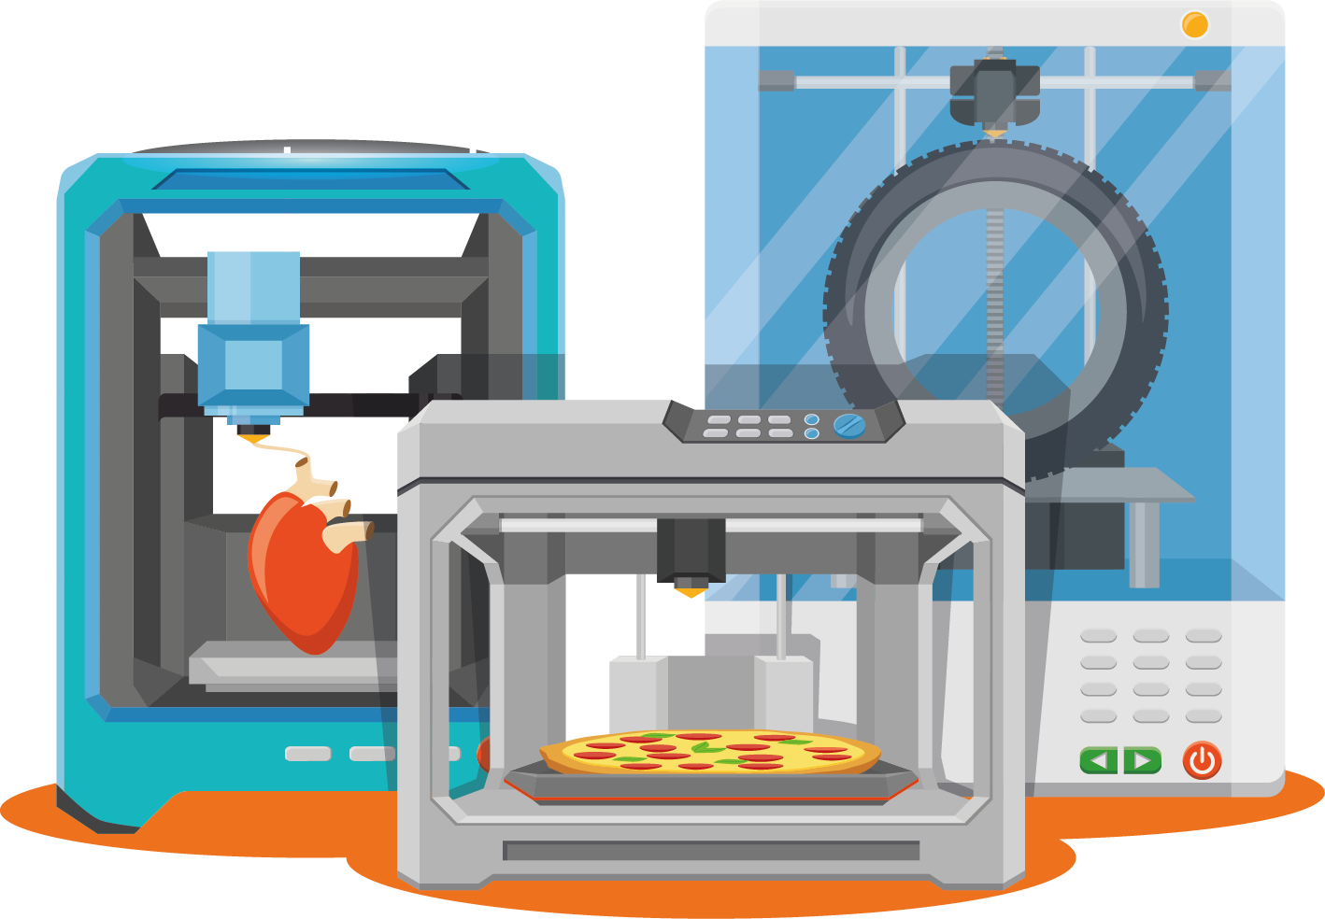
Extrusão de Material
Unidade de aprendizagem C: Desenho para MEX

Slide 2
Conteúdos
01
02
03
04
Pensar de forma Aditiva
Introdução ao MEX
Características, aspetos gerais e considerações do Projeto.
Pensar uma camada de cada vez.
Enquadramento ao Desenho para MEX
Preparação da Impressão e fatiagem
Últimos passos antes da impressão.
Otimização do desenho para uma impressão bem sucedida.

Slide 3
Resultados da Aprendizagem
Nesta unidade de aprendizagem, o formando irá aprender a:
Associar princípios de projeto ao pensamento de desenho quando do desenvolvimento de peças de impressão 3D
Reconhecer os potenciais e limitações da impressão 3D MEX ao projetar peças 3D poliméricos
Relacionar os recursos e limitações do MEX às considerações básicas de projeto
Fornecer abordagens baseadas em soluções para redefinir problemas de desenho simples

Slide 4
01
Pensar de forma Aditiva
Pensar uma camada de cada vez!

Slide 5
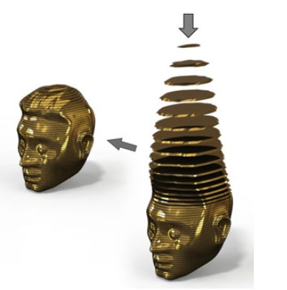
Introdução
A impressão 3D oferece um conjunto de vantagens em comparação com os processos de fabrico tradicionais, tais como:
Liberdade no desenho
Produtos personalizados
Complexidade de desenho e consolidação de peças
Produção a pedido
Sustentabilidade
Desenho orientado para a funcionalidade
Funcionalidade melhorada
Um projeto de impressão 3D requer um pensamento orientado para tirar o máximo partido desta tecnologia.
Atribui-se a esta nova forma de pensamento o termo “Pensar de forma Aditiva”– pensar uma camada de cada vez utilizando uma abordagem de baixo para cima (ascendente) – o que permite beneficiar totalmente das vantagens que a impressão 3D tem para oferecer.
Camada a camada abordagem ascendente

Slide 6
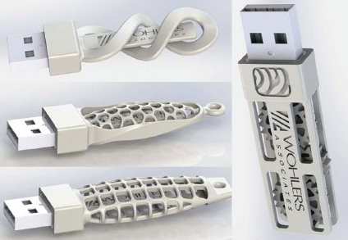
Liberdade no Desenho e Complexidade
A impressão 3D oferece uma liberdade no desenho sem precedente e quase ilimitada. O projetista consegue transformar todas as suas ideias em objetos físicos, independentemente da sua complexidade.
Enquanto antes o foco era centrado nas limitações de fabrico, agora é centrado na funcionalidade, o que permite uma grande inovaçação. Por exemplo, utilizando métodos convencionais de fabrico para conceber unidades USB complexas como as da imagem, seria algo impensável!
Fonte: Woehler
Obviamente continuam a existir certas limitações, mas estas são menos restritivas comparativamente a métodos de fabrico tradicionais. Além disso, são mais fáceis para os projetistas de compreender e gerir, sem que afete significativamente o propósito do desenho.

Slide 7
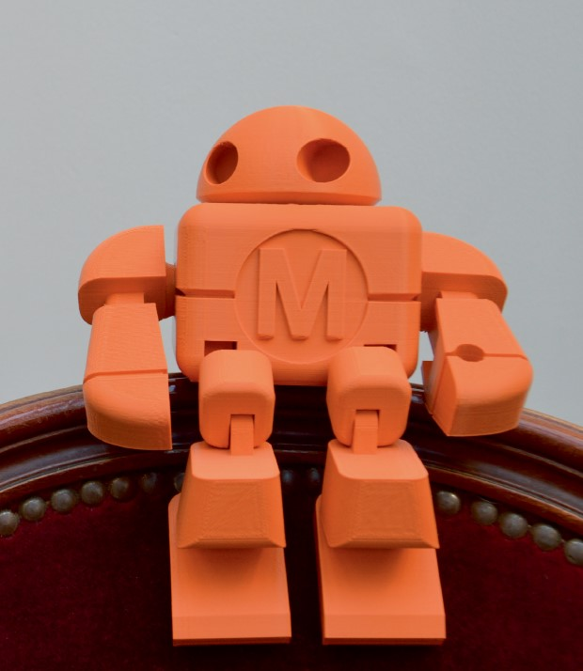
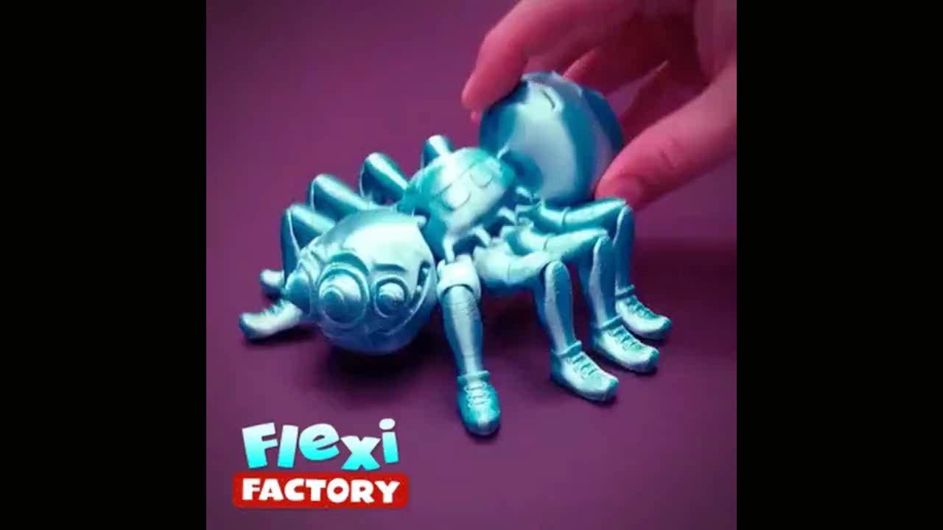
Montagens Articuladas
A impressão 3D permite a conceção de peças complexas, articuladas, totalmente montadas e prontas a sair diretamente da máquina.
Apesar de alguns componentes diferentes estarem permanentemente interligados entre si, a peça sai da impressora montada e pronta a ser usada.
MakerBot
Notes:
https://cults3d.com/en/3d-model/art/cute-flexi-print-in-place-spider
https://tutorial45.com/3d-printed-robot-toys-you-can-print-today/

Slide 8
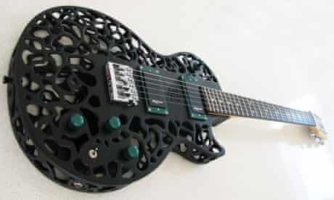
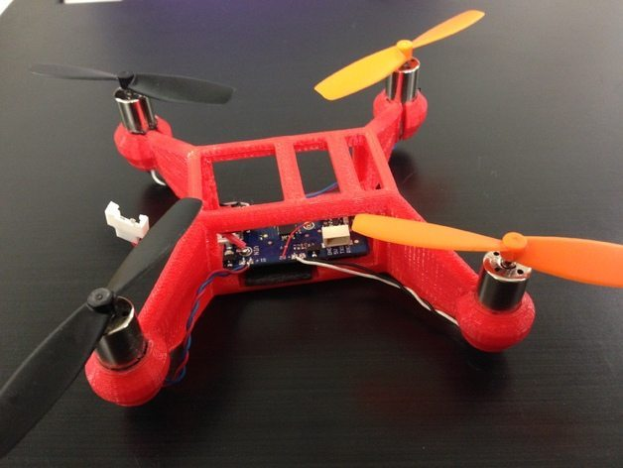
Complexidade e Consolidação de Peças
A impressão 3D permite a criação de peças e produtos com características complexas, tanto para formas externas como para estruturas internas. Isto pode resultar num melhor desempenho do produto e/ou estética.
Tirando partido da complexidade do desenho, é possível consolidar peças simples e diferentes e substituí-las por uma única peça impressa em 3D mais complexa.
Notes:
https://www.oddguitars.com/
https://3dprintingindustry.com/news/10-3d-printed-drones-84247/

Slide 9
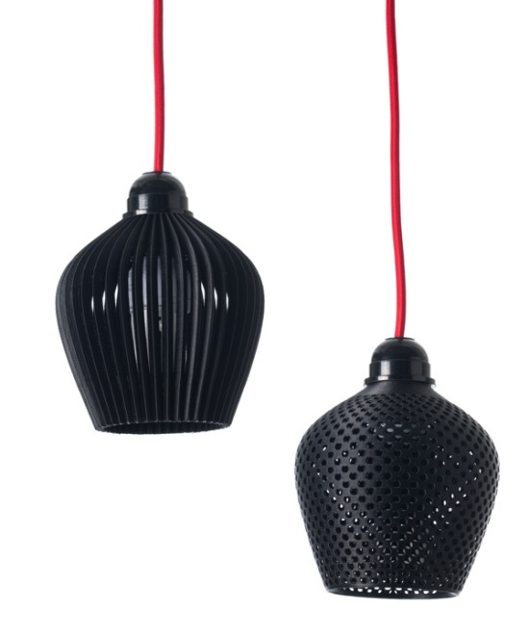
Customização
A impressão 3D, devido à sua produção em série, flexibilidade e liberdade no desenho, abriu a porta à personalização em massa e completa.
Este conceito foi abraçado, entre outros, pela indústria médica e dentária no fabrico de próteses personalizadas, implantes e próteses dentárias. Desde equipamento desportivo de alto nível customizado para se adaptar perfeitamente às características específicas de um atleta, personalização de óculos de sol e acessórios de moda, até à produção rentável de peças customizadas em série.
Notes:
https://www.instructables.com/3D-printed-lamps-by-Samuel-Bernier-Project-RE/
https://all3dp.com/2/3d-printed-phone-cases-sources/
https://all3dp.com/2/the-most-common-3d-printed-prosthetics/

Slide 10
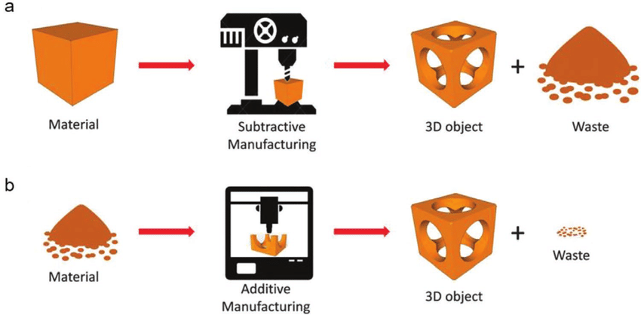
Sustentabilidade
A impressão 3D promete uma produção sustentável. Em comparação com os processos tradicionais, permite criar menos resíduos, requer menos equipamento auxiliar e permite a utilização de materiais recicláveis.
Além dos aspetos referidos, permite controlar exatamente onde o material é depositado, permitindo a criação de peças mais leves. As peças leves conservam energia, logo contribuem para uma melhor eficiência do combustível, especialmente nos setores automóvel e aeroespacial.
Finalmente, podemos usar a impressão 3D para reparar e retocar peças antigas de forma a prolongar o seu ciclo de vida, ou mesmo produzir peças antigas trazendo de volta à vida objetos descontinuados (tal como restaurar o motor de um carro antigo!).
Notes:
Chen, et al. (2020). Additive Manufacturing of Piezoelectric Materials. Advanced Functional Materials. 2005141. 2005141. 10.1002/adfm.202005141.

Slide 11
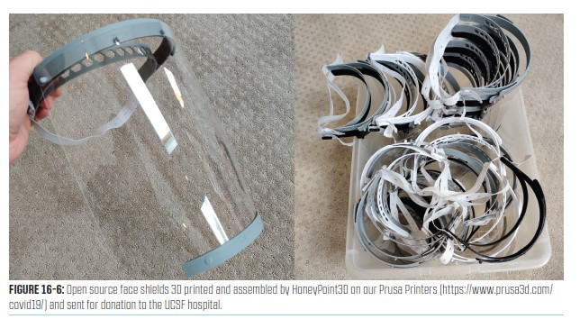
Fabrico por encomenda
O “Fabrico por encomenda ou pedido” implica que os produtos são produzidos em função da necessidade, isto é quando e onde são necessários. No caso da impressão 3D, as peças podem ser fabricados localmente. Este processo tem benefícios significativos, uma vez que permite encurtar cadeias de fornecimento. Analisando a cadeia de abastecimento tradicional onde são produzidas grandes quantidades de produto, para depois serem enviados para todo o mundo e mantidos em stock até, à aquisição pelo comprador. O fabrico localizado comporta menos impacto ambiental, vistos que as peças não entram no circuito de transporte, a serem enviadas para todo o mundo.
Um exemplo dos benefícios do fabrico por encomenda foi a perturbação das cadeias de abastecimento durante a pandemia Covid-19, onde, por exemplo, a procura de equipamento de proteção pessoal disparou. Métodos de fabrico e fornecimento mais curtos e flexíveis poderiam ter sido a resposta a este problema.
Equipamento de proteção pessoal impresso em 3D (viseiras)
Notes:
https://www.3dprintingmedia.network/personalized-ppe-mask/

Slide 12
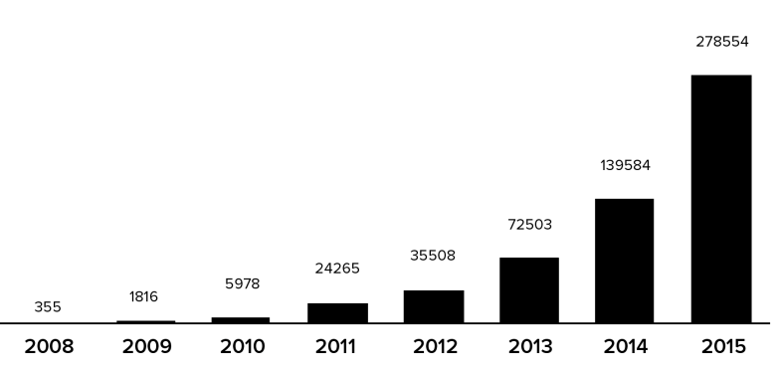
Acessibilidade
A impressão 3D permite ao utilizador doméstico, bem como a uma Pequena Média Empresa (PME), tornarem-se projetistas.
As impressoras 3D são cada vez mais fáceis de adquirir. As impressoras de secretária, por exemplo, são cada vez mais acessíveis a qualquer utilizador doméstico, enquanto os fornecedores de serviços podem colmatar a lacuna entre as impressoras industriais e o projetista individual. Comparativamente aos grandes custos envolvidos na instalação de sistemas de fabrico tradicionais, a configuração de uma impressão 3D é menos dispendiosa, ao mesmo tempo que é quase completamente automatizada, exigindo pouco ou nenhum apoio humano para executar, supervisionar e /ou manter a máquina.
As impressoras 3D também podem ser utilizadas por praticamente todas profissionais, incluindo engenheiros, investigadores médicos, arquitetos, desenhadores de moda, joalheiros, chefes de cozinha, escultores, mecânicos, carpinteiros, robóticos, desenhadores industriais, artistas VFX e animadores. Tanto os campos técnicos como artísticos estão a encontrar pontos comuns no processo de desenho. À medida que novos campos da impressão 3D estão a ser explorados, existe uma crescente sinergia entre uma gama diversificada de profissões.
Número de impressoras até 4000€ vendidas a nível global por ano – Relatório da Wohlers de 2015
Notes:
https://www.wohlersassociates.com/2015report.htm

Slide 13
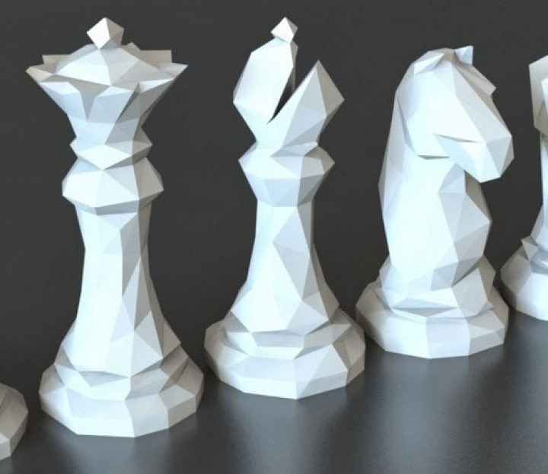
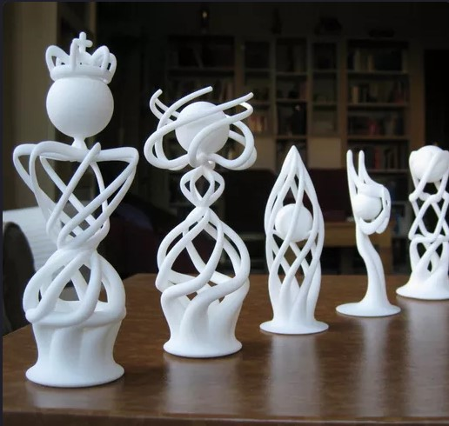
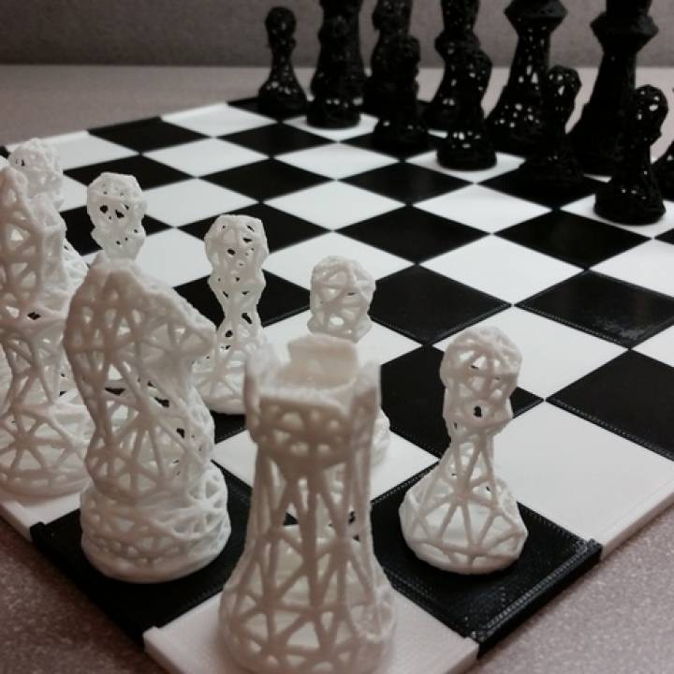
Pensar de forma Aditiva
Pensar de forma Aditiva engloba conceitos de Forma, Encaixe e Função. Estes são utilizados para definir aspectos específicos de uma peça e quando combinados descrevem as características de identificação de uma peça como um todo. Vamos exmplicar cada conceito:
Forma: refere-se à forma, tamanho, massa, peso e aspecto visual de uma peça que a tornam singularmente distinguível.
Encaixe: refere-se à capacidade de uma parte de interagir fisicamente com, ligar-se a, ou tornar-se parte integrante de outra parte.
Função: refere-se à(s) ação/ões que um objeto foi concebido para executar.
Peças de xadrez com diferentes formas, feitas através da impressão 3D
Notes:
https://www.myminifactory.com/object/3d-print-faceted-chess-set-66362
https://cults3d.com/en/3d-model/game/zeycus-abstract-chess-set

Slide 14
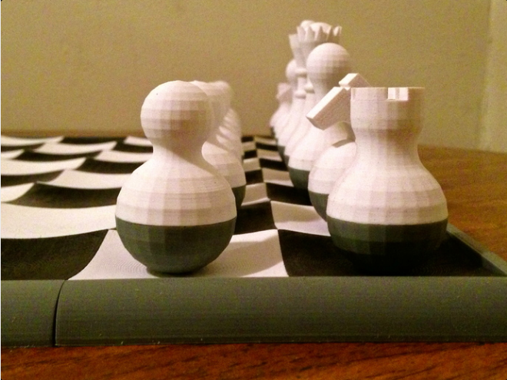
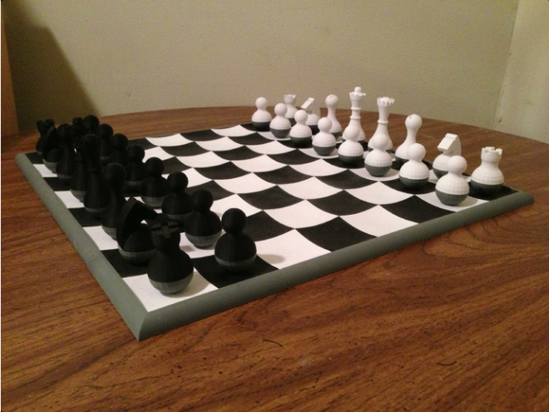
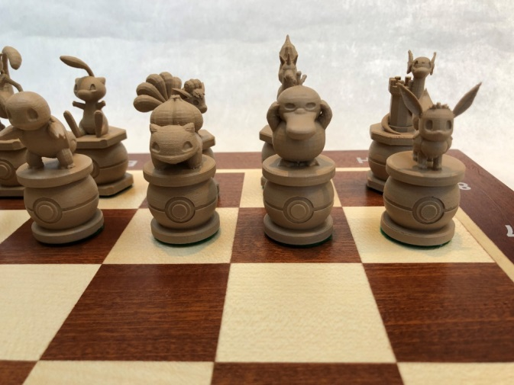
Forma, Encaixe & Função
No jogo de xadrez, representado na sequência de imagens a baixo, as bases arredondadas das peças foram ponderadas de forma a assentarem perfeitamente nos quadrados côncavos. A Forma & Encaixe dessas peças é diferente das peças do conjunto tradicional (ou dos exemplos mostrados anteriormente) mas ainda assim cumprem a sua função: permitir-nos jogar xadrez!
Desde que seja possível garantir o Encaixe & Função de uma peça, que neste exemplo significa ser possível identificar e distinguir um peão de uma torre, etc.; ser capaz de permanecer em pé no tabuleiro de xadrez; e ser suficientemente resistente para se poder mover a peça sem que esta se parta, existe total liberdade para manipular e definir praticamente todos os outros aspectos do desenho ou projeto.
Notes:
https://www.thingiverse.com/thing:53604
https://www.thingiverse.com/make:725644

Slide 15
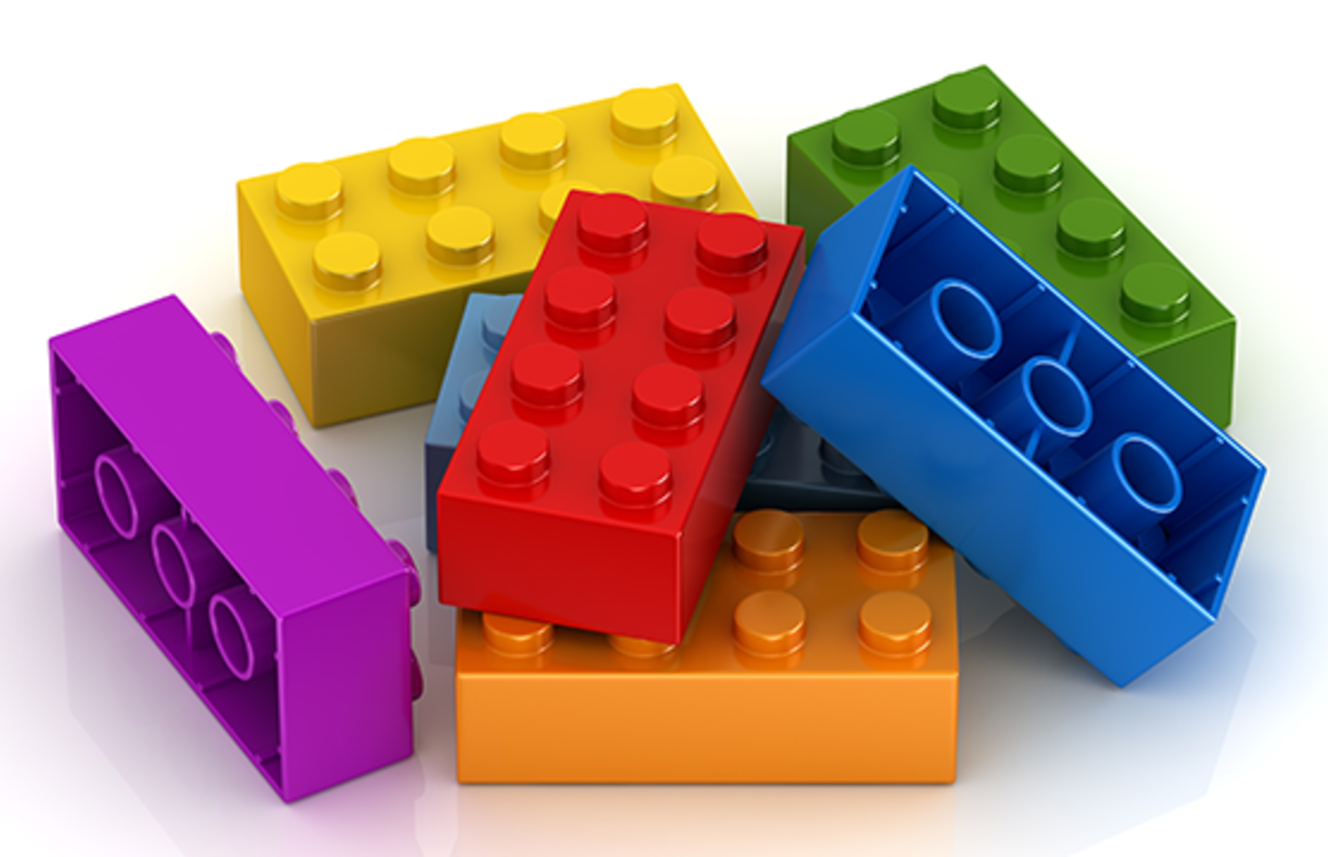
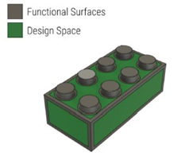
Função em primeiro lugar!
Tal como mencionado anteriormente, o conceito de Pensar de forma Aditiva, confere liberdade no projeto, que por sua vez permite focar na Função e possivelmente até repensar o mais pequeno dos objetos.
Pensando na Função com um exemplo prático comum: uma peça de Lego.
As superfícies funcionais são concedidas num modelo que permite a execução da peça para automaticamente cumprir um requisito funcional. Por norma, estas superfícies funcionais estão interconectadas com outras componentes de um subconjunto.
A liberdade de desenho é o restante excluindo as superfícies funcionais. Portanto, tudo o que pode ser modificado dentro dos limites da especificação do design da peça, que pode ser preenchido com diferentes padrões ou enchimento.
Notes:
https://gen3d.com/learning/
ttps://www.mentalfloss.com/article/92127

Slide 16
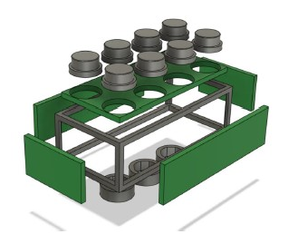
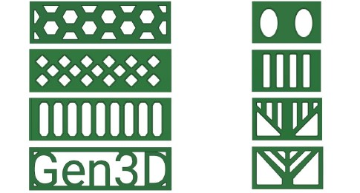
Superfícies Funcionais
Pegando no exemplo da peça de Lego:
As superfícies funcionais correspondem às superfícies externas que dão dimensão à peça e permitem o encaixe com outras peças (ver na imagem a baixo, partes da peça a cinzento).
A liberdade de desenho corresponde aos lados dentro das superfícies externas da peça que compõem as dimensões e a parte superior onde se encontram os pinos. E onde podemos explorar livremente com desenhos alternativos.
Notes:
https://gen3d.com/learning/

Slide 17
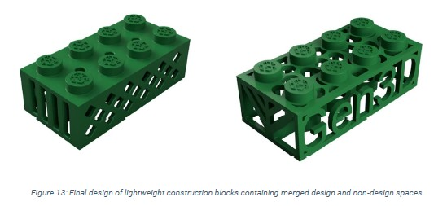
Projeto Orientado para a Função
Após a criação de um projeto, o próximo passo é combiná-lo com as superfícies funcionais de modo a criar a peça final e finalmente proceder à impressão em 3D.
Respeitando os requisitos de criação da peça, o produto final manterá toda a funcionalidade da peça original. Assim, tendo em consideração a liberdade do projetista em alterar o desenho, torna-se a possível criar uma peça mais leve, esteticamente mais agradável, mais resistente, entre outras características de acordo com a preferência (ver abaixo os dois exemplos de projeto alternativos numa peça de Lego).
Notes:
https://gen3d.com/learning/

Slide 18
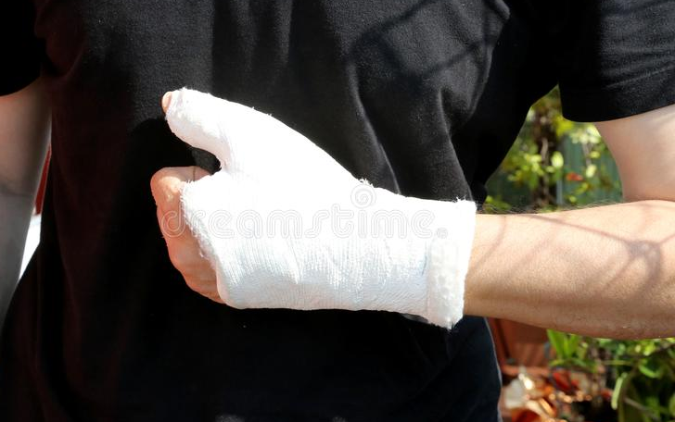
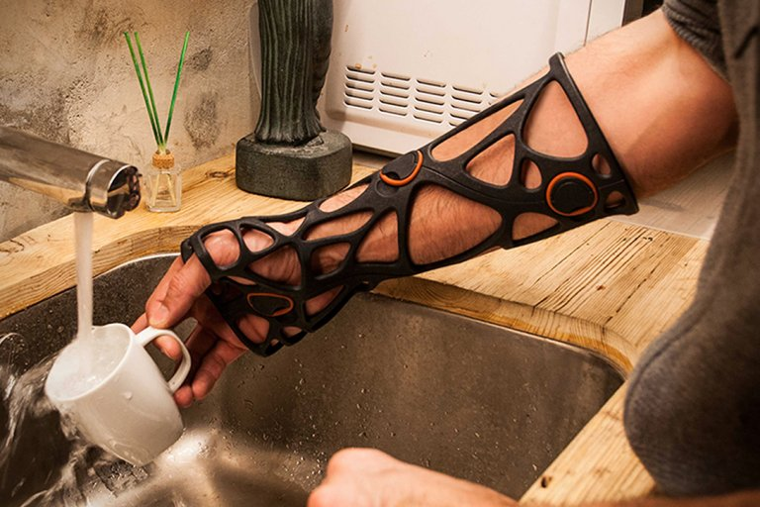
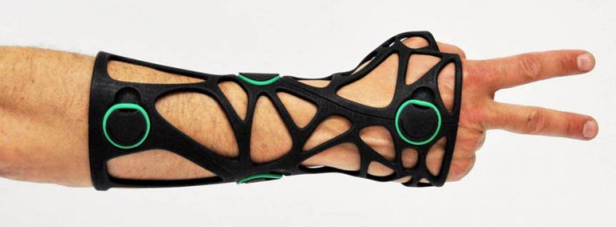
Melhorar a Funcionalidade
Focando na Função da peça, é possível tirar partido do projeto e da liberdade de escolha do material que a impressão 3D de modo a melhorar a funcionalidade do projeto. Por exemplo, comparando os moldes tradicionais de gesso com os moldes impressos em 3D, é possível reconhecer as seguintes melhorias:
Respiráveis, o que contribui para a redução de infeções de pele
Maior conforto (e.g., permite que a pessoa possa tomar banhofacilmente)
Maior facilidade para o/a médico/a avaliar e acompanhar a recuperação, pois o molde impresso em 3D pode ser desmontado e montado facilmente em segundos
Permite uma recuperação mais rápida e diminuição de atrofia muscular por ser mais leve e permitir atividades de recuperação como a natação
Notes:
https://www.dreamstime.com/hand-orthopedic-plaster-cast-hospital-b-fractured-man-s-black-tshirt-background-image123288763
https://activarmor.com/

Slide 19

Para reflexão…
Que aplicação beneficiaria da impressão 3D no seu contexto profissional?
Observando o espaço envolvente, identifique um objeto do quotidiano, e proceda à separação das suas características em superfícies funcionais e reflita sobre as oportunidades de desenho.

Slide 20
02
Introdução ao MEX
Cadeia do processo, anatomia e características da impressão MEX, aspetos gerais e considerações do projeto.

Slide 21
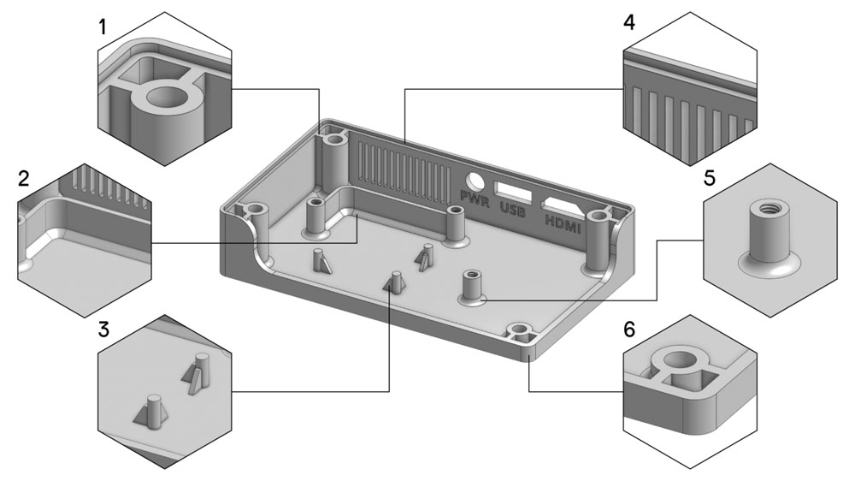
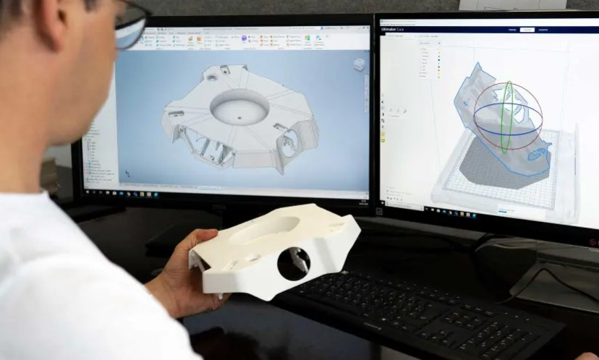
Introdução
Neste capítulo vamos abordar:
Configuração e características do processo de MEX (tais como, sobreposições, suportes, enchimento, etc.)
Considerações e fenómenos que acontecem durante o processo de MEX (tais como, altura da camada, resolução da impressão, orientação, encolhimento, deformação, etc.)
Impacto e influência das características identificadas a cima nas peças e no processo de desenho /projeto das mesmas
E ainda, a introdução ao Desenho para Extrusão do Material, onde os princípios específicos, orientações e estratégias de desenho vão ser abordados, de modo a permitir maior partido do processo de desenho
Notes:
https://ultimaker.com/learn/what-software-to-use-for-3d-printing
https://support.ultimaker.com/hc/en-us/articles/360012562300-What-are-the-3D-model-design-guidelines-for-printed-parts-

Slide 22
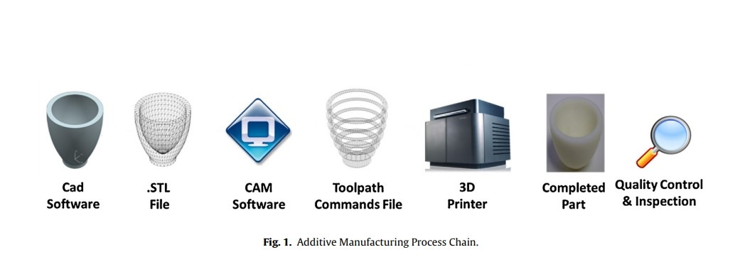

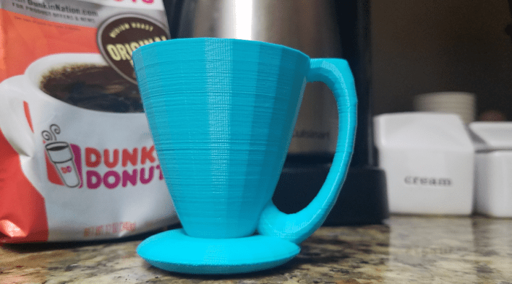

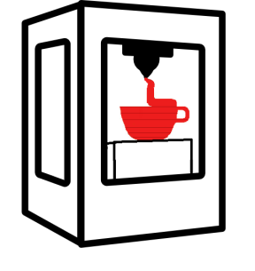
Processo de Cadeia MEX
O processo MEX começa com a criação de um modelo virtual 3D em CAD (Desenho Assistido por Computador), que é convertido num ficheiro STL. Este, é então inserido num programa de corte que por sua vez gera um G-code, que por fim é encaminhado para a impressora. Depois da peça ser impressa, dá-se pós-processamento e a peça final fica pronta!
O passo mais importante do processo é a fase do Projeto onde é criado o Modelo 3D da peça. Contudo, todas as fases cumprem um propósito específico, que deve ser cumprido, de forma a que o produto final não apresente erros.
G-Code
Modelo 3D/CAD
Ficheiro STL
Corte
Configuração da máquina
Controlo de qualidade
Pós processamento
Impressão
Produto final
Notes:
Adapted from: Sturm et al (2017) Cyber-physical vulnerabilities in additive manufacturing systems: A case study attack on the .STL file with human subjects, Journal of Manufacturing Systems, Volume 44, Part 1, https://doi.org/10.1016/j.jmsy.2017.05.007.

Slide 23
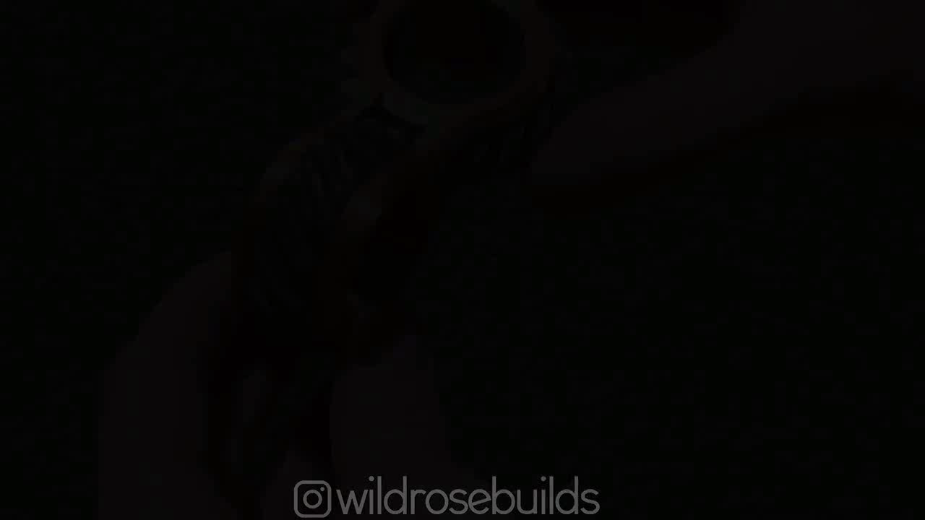
Esquema de impressão MEX
Uma peça MEX impressa resulta de uma série de características diferentes, tais como sobreposições, invólucros, enchimentos, suportes e outras que definem a sua forma e propriedades finais.
As características acima referidas, bem como outras considerações (tais como os limites do processo, fenómenos como a anisotropia e a deformação) precisam de ser refletidas no desenho da peça, para que a impressão seja bem-sucedida.
Comecemos por visualizar os diferentes aspetos que compõem o modelo impresso, antes de analisarmos em profundidade e aprendermos a incorporá-las no pensamento de desenho.
Notes:
Source: wildrosebuilds on youtube.com/wildrosebuilds

Slide 24
Anatomia da impressão MEX
Notes:
Source: wildrosebuilds on youtube.com/wildrosebuilds

Slide 25
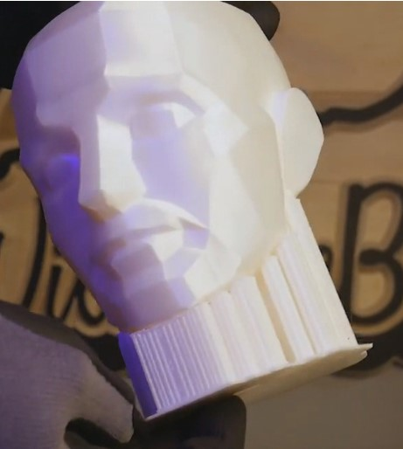
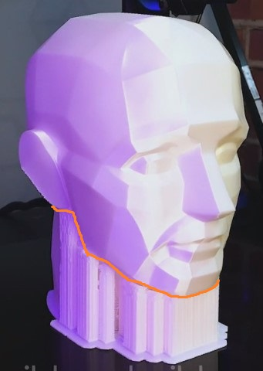
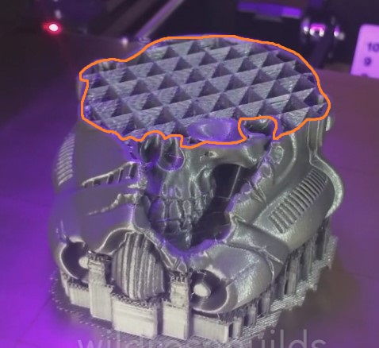
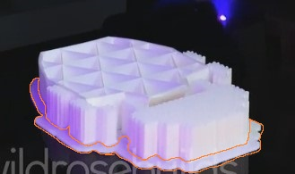
Anatomia da impressão MEX
Invólucro
Enchimento
Suportes
Base
Sobreposições
Notes:
youtube.com/wildrosebuilds

Slide 26
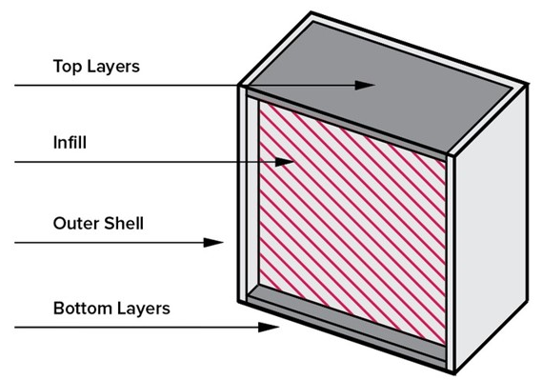
Esquema de impressão MEX
A maioria das peças impressas em 3D não são totalmente sólidas, mas sim construídos com recurso a paredes exteriores sólidas que são preenchidas com um enchimento de menor densidade.
Uma impressão MEX padrão pode ser decomposta em 4 secções diferentes:
Invólucros: As paredes da impressão que são expostas ao exterior do modelo.
Camadas inferiores (um tipo de invólucro): A parte da impressão que é exposta ao exterior do modelo, virada para a placa de construção.
Camadas superiores (um tipo de invólucro): As partes da impressão que estão expostas ao exterior do modelo, viradas para cima, em direção ao injetor.
Enchimento: A estrutura interna da impressão.

Slide 27
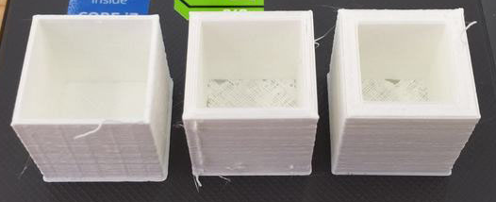
Invólucros
Os invólucros correspondem ao número de camadas exteriores de uma impressão. Os invólucros em MEX são sempre as primeiras áreas a ser impressas por camada. Os invólucros consistem tipicamente num número especificado de diâmetros de injetor. É sempre bom desenhar invólucros para ser um múltiplo do diâmetro do injetor para evitar a formação de vazios.
Quanto maior a espessura do invólucro, maior a resistência de uma peça, mas qualquer aumento no número de invólucros também aumenta a quantidade de tempo e material necessário.
Notes:
http://archive.fabacademy.org/2016/fablabsingapore/students/98/exercise05.html

Slide 28
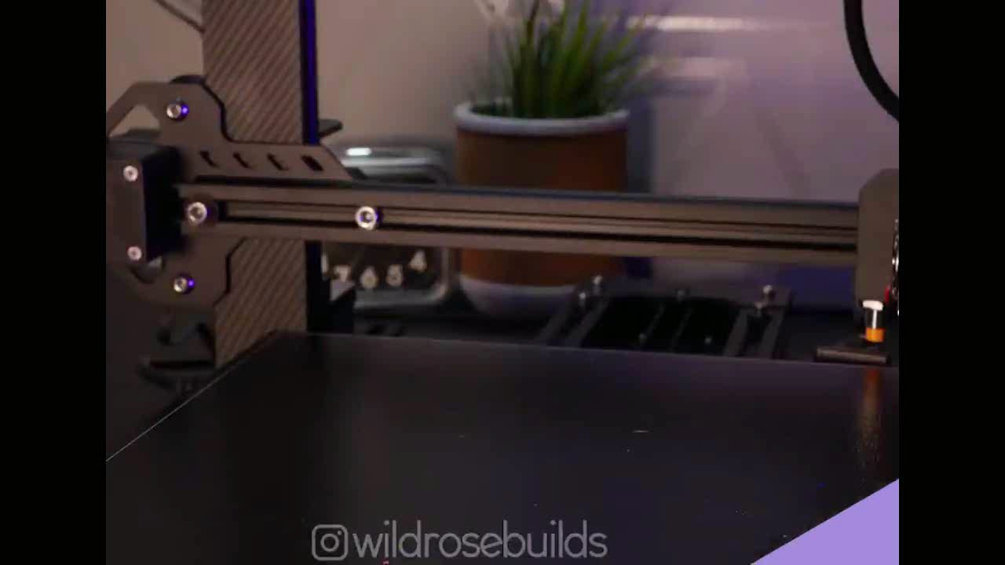
Enchimento e Vazio
A maioria das peças impressas em 3D não são concebidas de forma totalmente sólida. As peças sólidas demoram mais tempo a imprimir e requerem mais material. Por outro lado as peças ocas, podem não ter a força necessária.
A Manufatura Aditiva proporciona uma vantagem única, permitindo-nos criar uma estrutura interna complexa dentro das nossas peças e assim optimizá-la para cada utilização.
Podemos tornar as nossas peças leves e fortes ao mesmo tempo, utilizando material apenas onde é necessário.
Os parâmetros que definem as características do enchimento (e consequentemente as propriedades da peça) são o Padrão de Enchimento e a Densidade de Enchimento.
Notes:
https://www.youtube.com/watch?v=snbaSvYIkdw

Slide 29
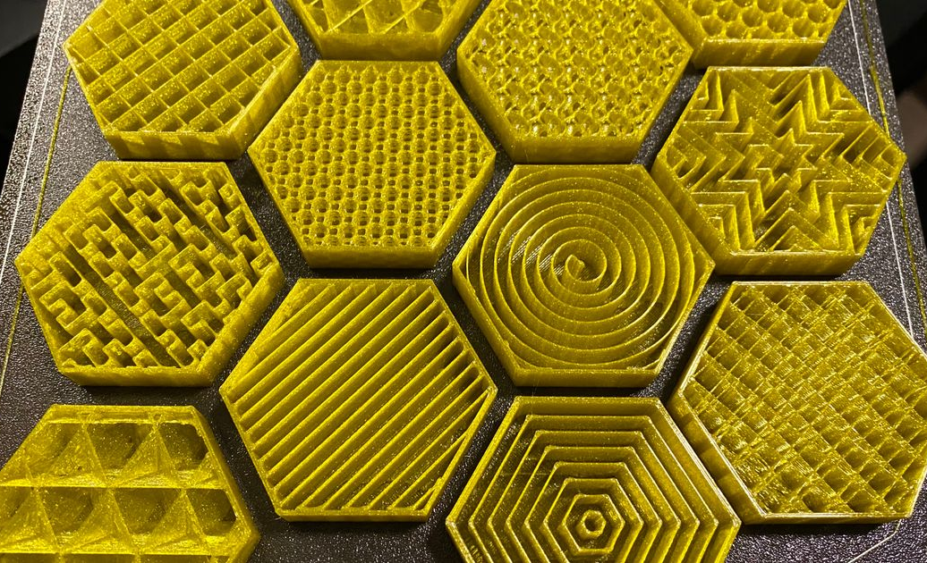
Padrões de Enchimento
O padrão de enchimento corresponde à estrutura e forma do material dentro da peça, que pode variar desde linhas simples a formas geométricas complexas. A escolha do padrão de enchimento pode afetar a resistência, peso, tempo de impressão e até mesmo a flexibilidade de uma peça.
Os quatro padrões de enchimento mais comuns são:
Retangular
Triangular ou diagonal
Ziguezague
Colmeia ou favo de mel
Enquanto outras opções comuns incluem: grelha, tri-hexágono, cúbico, octeto, gyroid, concêntrico e outras.
Vejamos com mais detalhe os padrões de enchimento mais utilizados.
Notes:
www.prusaprinters.org

Slide 30
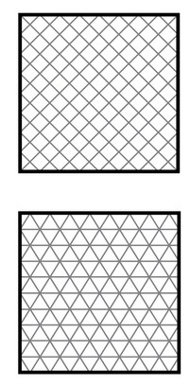
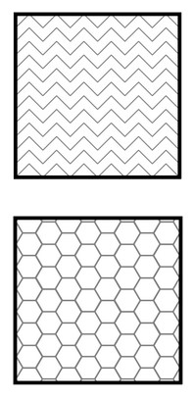
Padrões de enchimento comuns
Retangular: É dos padrões de enchimento mais populares, por utilizar pouco material e requer que a impressora faça a menor quantidade de ponte sobre o padrão de enchimento, pelo que é muito rápida a imprimir.
Triangular (ou diagonal): Fornece resistência em 2 dimensões na direção das paredes. O enchimento triangular demora um pouco mais de tempo a imprimir em comparação com o retangular.
Colmeia ou favo de mel: Padrão de enchimento bem arredondado e popular. Proporciona resistência em todas as direções, ao mesmo tempo que é rápido a imprimir e não utiliza muito material.
Ziguezague: Usado em casos especiais quando queremos que o nosso modelo seja macio, torça, ou comprima. Comumente utilizado em conjunto com materiais macios e elásticos.
Retangular
Triangular
Colmeia
Ziguezague
Notes:
https://all3dp.com/2/cura-enchimento-patterns-all-you-need-to-know/

Slide 31
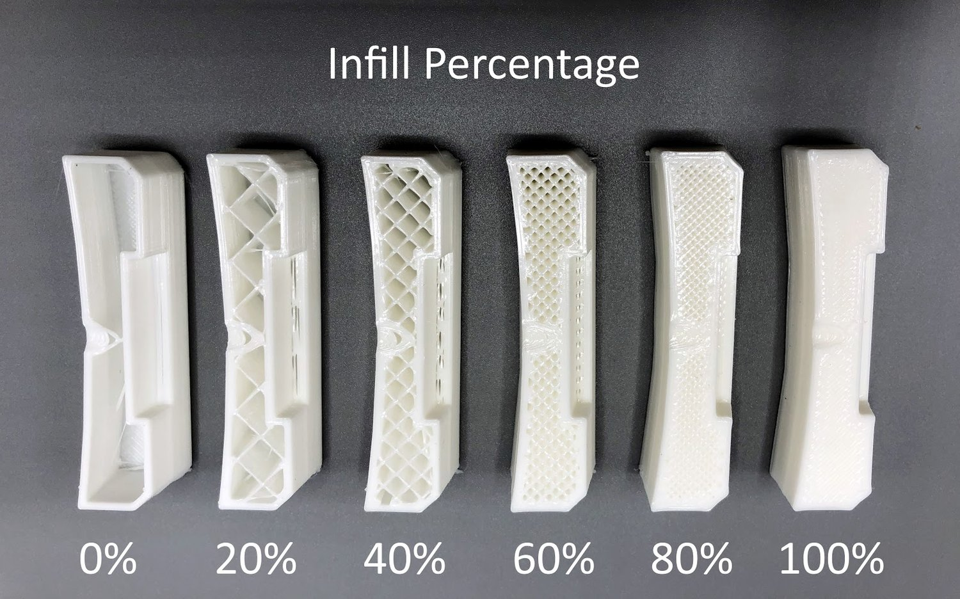
Densidade do enchimento
A densidade de enchimento é a "plenitude" do interior de uma peça. É geralmente definida como uma percentagem entre 0 e 100, em que 0% torna peça oca e 100%, a torna completamente sólida. A utilização do material e o tempo de impressão estão diretamente relacionados com a percentagem de enchimento. Uma peça com 25% de enchimento imprimirá mais rapidamente e utilizará menos material em comparação com um enchimento de 50% para a mesma peça.
Em termos de resistência mecânica, regra geral o enchimento dá uma melhoria nominalmente linear na resistência da peça, com uma peça com 50% de enchimento em comparação com 25% é tipicamente 25% mais forte enquanto uma mudança de 50% para 75% aumenta a resistência da peça em cerca de 10%.
Acima de 60% de retorno em força vs. uso de material e o tempo de impressão começam a diminuir, e as peças também tendem a tornar-se menos flexíveis - levando à fragilidade.
De 0% a 100% de densidade de enchimento
Notes:
https://www.3d-pros.com/choosing-enchimento-for-3d-printed-parts

Slide 32
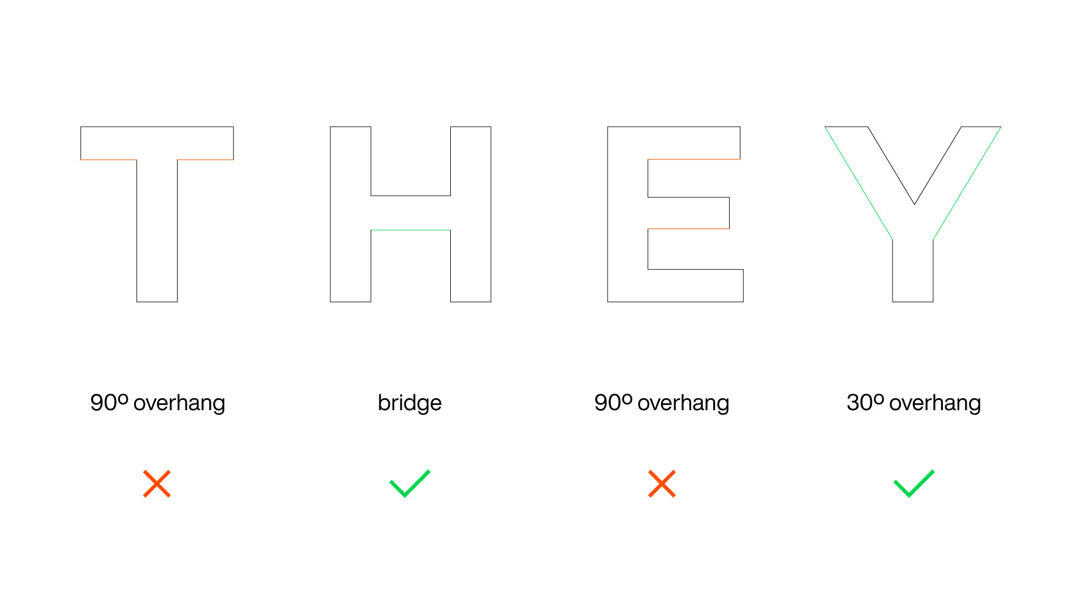
Saliências
As saliências são áreas do modelo que se estendem para fora e para além da camada anterior e, portanto, são apenas parcialmente suportados pela camada diretamente abaixo. As paredes angulares ou superfícies curvas são alguns exemplos.
Como todos os processos de impressão em 3D, o processo MEX constrói a peça camada por camada e o material não pode ser depositado apenas em ar fino! Precisa de algum material de sublinhado para o suportar ou irá dobrar-se e inclinar-se!
As letras Y, T e H são alguns bons exemplos de geometria saliente.
À medida que a impressão chega à parte em que os braços do Y se ramificam, a mudança é relativamente gradual e algum material pode suportar as seguintes camadas, enquanto T e E mudam abruptamente e não têm material para suportar as suas sobrecargas.
Notes:
https://wikifactory.com/+wikifactory/stories/ultimate-guide-how-to-design-for-3d-printing

Slide 33
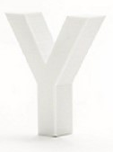
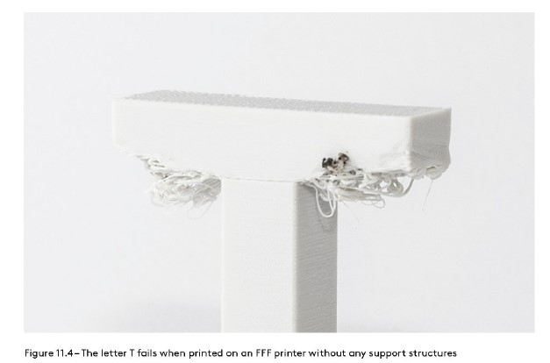
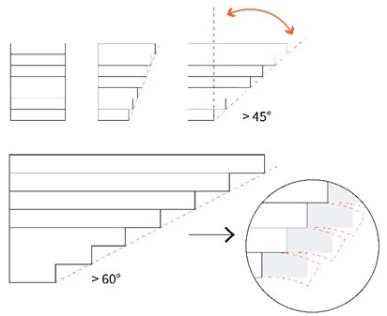
Ângulo das saliências
Se tentarmos imprimir a letra Y, a impressão deverá ser bem sucedida, mas se tentarmos o mesmo com a letra T ou E, as camadas salientes cairão e a impressão falhará!
Portanto, deve haver uma ligação entre o quão íngreme é uma saliência e a capacidade de impressão.
À medida que o ângulo da saliência aumenta (o ângulo de inclinação da parede de impressão a partir do eixo vertical), a quantidade de suporte da camada anterior diminui.
A 45 graus a camada recém-impressa é suportada em 50% pela camada anterior. Isto permite um suporte suficiente para que a camada seja impressa.
Notes:
https://msd-makerspaces.gitbook.io/next-lab/3d-printing/ultimate-guide/design-guidelines

Slide 34
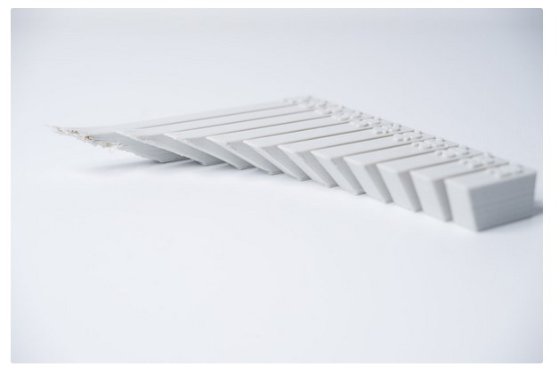
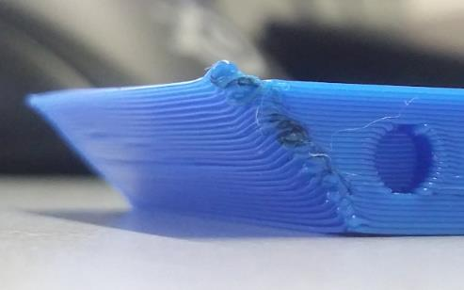
Ângulo da saliência e qualidade de impressão
Dependendo do material, da altura da camada e da impressora:
Saliências até 45°: podem normalmente ser impressas sem comprometer a qualidade.
A 45°: a camada recém-impressa não tem suporte nem aderência suficientes para se construir.
Acima de 45°: a camada recém-impressa é mais frequentemente inclinada, abaixada e afastada do bico, resultando numa impressão falhada.
Pode-se ver o efeito de elevar o ângulo da saliência em incrementos de 5° (até 70°) sobre a qualidade na imagem à direita.
Outro problema ao imprimir sobreposições é o encaracolamento. A camada recém-impressa torna-se cada vez mais fina na borda da saliência. Isto resulta num arrefecimento diferencial, provocando a sua deformação para cima.
Curling
Notes:
https://msd-makerspaces.gitbook.io/next-lab/3d-printing/troubleshooting,
https://www.hubs.com/

Slide 35
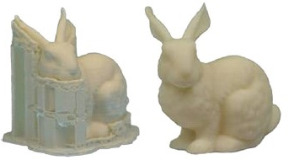
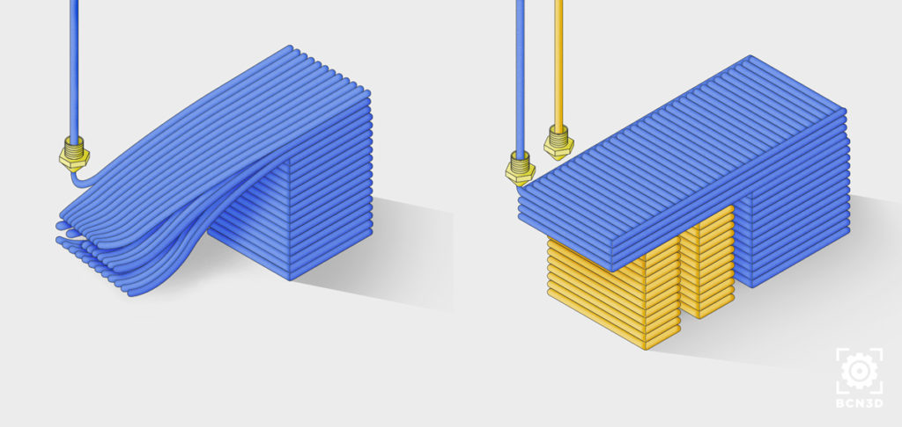
Saliências e suportes
O que acontece quando precisamos de imprimir peças contendo sobreposições acima dos 45°?
Uma vez que não podemos imprimir material no ar, precisamos de utilizar um suporte.
O suporte é um material que vai ser utilizado para fornecer apoio e ajudar a construir geometrias salientes, e mais tarde é removido da impressão.
Notes:
https://blogs.library.unt.edu/spark/2021/03/03/support-on-3d-prints,
https://www.hubs.com/knowledge-base/how-design-parts-fdm-3d-printing/

Slide 36


Tipos de suportes
As estruturas de apoio têm diferentes formas com diferenças ao nível do material utilizado, bem como na geometria/formato da estrutura de apoio. Os apoios podem ser feitos a partir de:
O mesmo polímero que a peça impressa. O tipo mais comum nas impressoras MEX de secretária. Neste caso, é utilizada uma versão de menor densidade do mesmo polímero, e a estrutura de suporte apenas terá contacto pontual com a peça. O suporte é então removido por força mecânica.
Suporte de ruptura. Feito de um polímero mais fraco do que a peça. Também é removido por força mecânica, mas relativamente mais fácil de remover, embora exija uma segunda cabeça de impressão.
Solúvel ou Dissolúvel. Feito de um material dissolúvel (mais comumente PVA ou HIPS) que pode ser removido com água ou solvente apropriado. Também requer uma segunda cabeça de impressão, mas é a mais fácil de remover e tem o menor impacto negativo da qualidade da superfície.
Notes:
http://talesofa3dprinter.blogspot.com
https://all3dp.com
https://www.matterhackers.com

Slide 37

Tipos de suportes
Em relação à geometria/formato da estrutura de suporte,existem dois tipos mais comuns:
Accordeão: a geometria de suporte mais comum das impressoras de cabeça única, com o nome da sua forma. É adequado para a maioria das estampas devido à sua geometria simples e oferece um bom suporte. A desvantagem é que leva muito tempo a imprimir e utiliza muito material.
Em forma de árvore: esta geometria tem menos contacto com a impressão, o que pode resultar num melhor acabamento superficial, uma vez que é mais fácil de remover. Além disso, é mais rápido de imprimir e requer menos material. A desvantagem é que oferece menos estabilidade e deve ser dada uma atenção extra, caso contrário a impressão pode falhar.
O mesmo modelo construído (da esquerda para a direita) com:
a) accordeão denso
b) accordeão esparso
c) apoio em forma de árvore.
Notes:
https://blogs.solidworks.com

Slide 38


Desvantagens dos suportes
Os apoios são vistos como um “mal necessário”. Embora permitam imprimir características que de outra forma seriam impossíveis de imprimir, apresentam muitos aspetos negativos:
Efeito negativo da qualidade da superfície onde o suporte toca a peça. Especialmente os mesmos suportes de material. Se for desejada uma superfície lisa, é necessário um pós-processamento.
Quando os suportes são fixados a pequenas características, podem quebrar-se acidentalmente durante o processo de remoção do suporte.
Os suportes requerem material, que é deitado fora e desperdiçado, limitando a sustentabilidade do processo.
Os suportes levam tempo a imprimir e a ser removidos, aumentando o custo do processo.
O acesso é necessário para remover os suportes quando estes são removidos mecanicamente, limitando a liberdade de desenho.
Notes:
www.hubs.com

Slide 39

Ponte
Ponte: é a "extrusão horizontal do material que é suportado por estruturas de ancoragem de ambos os lados".
As pontes ocorrem mais frequentemente nas camadas superiores (telhado) de peças ocas como caixas ou orifícios horizontais. Um exemplo de ponte ocorre na impresão de uma letra H maiúscula em pé.
As pontes são um caso especial de saliência, no sentido em que, embora tenham um ângulo de 90º de saliência, em condições que podem ser impressas sem apoios.
Regra de ouro: Em pontes MEX geralmente não necessitam de apoio se tiverem menos de 10mm de comprimento, mas outros parâmetros também entram em jogo.
Notes:
https://www.shutterstock.com/el/image-illustration/printing-letter-h-under-3d-printer-1709719078

Slide 40


Ponte
Uma vez que não há material subjacente sobre o qual se possa basear ao fazer a ponte entre dois pontos, o material tenderá a descair e, em casos mais extremos poderá ocorrer o abaulamento ou a ondulação.
Inevitavelmente, uma certa quantidade de flacidez ocorrerá à medida que o filamento for trazendo extrusão sobre o ar fino, pelo que as pontes não podem ser 100% dimensionalmente exactas.
A qualidade das pontes é principalmente afetada pelos seguintes fatores:
Distância de aproximação
Velocidade de impressão
Temperatura de impressão
Quantidade de arrefecimento
Efeito do aumento da distância de ponte:
a) com velocidade de impressão e arrefecimento não óptimos,
b) velocidade de impressão e arrefecimento otimizados
Notes:
https://msd-makerspaces.gitbook.io/next-lab/3d-printing/ultimate-guide/design-guidelines

Slide 41


Saliências e Orientações
Alguns projetos podem conter algumas geometrias complexas, tais como superfícies curvas onde o ângulo da saliência muda ao longo do comprimento da superfície, tal como mostra o arco. Nesses casos, o apoio só é necessário em áreas onde o ângulo da saliência excede os 45 graus.
Vejamos como a orientação da impressão afecta as saliências. Ao alterar a orientação de uma impressão, alteramos também quais as partes da mesma que atuam como sobreposições. Vejamos como a reorientação das letras T,H,E e Y de pode minimizar ou mesmo remover totalmente as geometrias e pontes salientes!
Notes:
https://wikifactory.com/+wikifactory/stories/ultimate-guide-how-to-design-for-3d-printing
https://www.hubs.com/knowledge-base/how-design-parts-fdm-3d-printing/

Slide 42


Orientação da impressão
Uma das considerações mais importantes no MEX é a orientação da peça, pois pode ter grande impacto na precisão, força, velocidade de impressão e acabamento superficial de uma peça.
Acabamento da superfície: As superfícies de face superior ou ascendente têm a melhor qualidade de impressão. Reorientando a peça, altera as superfícies que são consideradas como ascendentes.
Tempo de impressão: A impressão de uma peça alta em pé levará mais tempo do que a impressão horizontal porque diminui a quantidade total de camadas necessárias para construir a peça e o bico viaja rapidamente na direcção X-Y.
Resistência da peça: Como os MEX são intrinsecamente anisotrópicos, a alteração da orientação da impressão altera o eixo de anisotropia e isto afeta grandemente a resistência da peça. Para peças funcionais, é necessário considerar a direção das cargas para que possamos orientar as nossas peças em conformidade.
Suportes: A orientação da peça determina as sobrecargas e, portanto, onde as estruturas de apoio são necessárias.
Notes:
https://www.hubs.com/knowledge-base/how-does-part-orientation-affect-3d-print/

Slide 43


Bordas, Balsas & Abas
Bordas, balsas e abas são estruturas de apoio que fornecem um ponto de partida para a impressão e auxiliam com vários problemas do processo de impressão.
Bordas: são os primeiros fios de filamento a serem aplicados na placa de construção como um esboço em torno do perímetro da peça.
As bordas servem um propósito útil, porque ajudam a preparar o extrusor e a estabelecer um fluxo suave e constante de filamento.
Além disso, a observação das bordas dá uma indicação rápida se uma impressão vai ser bem sucedida, pois permite detetar e ajustar quaisquer problemas de nivelamento ou de aderência antes do modelo real começar a imprimir.
Notes:
www.all3dp.com

Slide 44

Balsas
Uma balsa é uma malha horizontal de filamento que se encontra debaixo da sua parte e é ligeiramente mais larga do que a do objeto impresso. A sua peça impressa em 3D será impressa em cima desta jangada, em vez de diretamente sobre a superfície da plataforma de construção. Após a impressão, a jangada é na maioria dos casos facilmente separada manualmente da peça impressa, graças a uma textura que enfraquece o contacto entre as duas peças.
As balsas são usadas para:
Conseguir uma melhor aderência ao leito, criando alicerces fortes sobre os quais construir a peça
Impedir a impressão de empenar (especialmente importante com materiais de alto encolhimento como o ABS)
Modelos de estabilização com pequenos pés, quando a pequena superfície está a tocar a cama em proporção ao modelo (como o foguete retratado acima).
Estabilização de outras estruturas de apoio.
Notes:
www.all3DP.com

Slide 45

Abas
Uma aba é um tipo especial de balsa que está apenas presa às bordas exteriores da impressão e não está totalmente por baixo. A aba é impressa com uma série de contornos para criar um grande anel à volta da sua parte, semelhante à aba de um chapéu.
Os rebordos são utilizados pelas mesmas razões que as jangadas, em particular para melhorar a aderência à cama, minimizar o empeno e apoiar outras estruturas de apoio.
As abas podem ser preferíveis às balsas, uma vez que:
podem tipicamente ser impressas mais rapidamente
usar menos filamento
são mais fáceis de remover
Notes:
www.all3dp.com

Slide 46

Resolução de impressão
As impressoras MEX 3D têm dois tipos diferentes de resoluções:
X-Y: resolução horizontal (nos planos da esquerda-direita, para a frente e para trás, X-Y)
Z: resolução em altura (no plano Z para cima/para baixo, ou plano Z)
A um nível fundamental, o diâmetro do injetor e a altura da camada definem a resolução global de uma peça impressa MEX.
A resolução X-Y (resolução horizontal ou tamanho mínimo da característica) é o menor movimento (no plano horizontal) feito pela cabeça de impressão dentro de uma determinada camada.
A resolução X-Y é um factor de:
o tamanho do injetor
a precisão dos movimentos da extrusora nos eixos X e Y.

Slide 47


Resolução Z/Altura da camada
A resolução Z é determinada pela espessura de cada camada, também denomeada de altura da camada. A altura da camada é extremamente importante porque tem um efeito bastante significativo ao nível da aparência visual e resistência da peça, assim como o tempo de impressão.
Aparência visual: Quando uma peça é impressa com uma camada de baixa altura permite que a superfície fique mais lisa e produza detalhes com maior precisão. Isto é extremamente importante para surperfícies curvadas ou com ângulo, uma vez que estas são as mais afetadas. Se a altura da camada for demasiado alta ocorre um efeito denominado de Efeito de Escada
0.05mm,0.2mm, 0.3mm comparação da altura da camada
Efeito Escada

Slide 48

Resolução Z/Altura da camada
Tempo de impressão: Camadas mais grossas permitem que as peças sejam impressas mais rapidamente, no entanto estas podem ser visiveis na superfície e a sua precisão pode não ser a mais adequada. A relação estabelecida entre o tempo de impressão e a altura da camada é linear. Por exemplo, uma impressão que produza uma peça com 0.05 mm de altura de camada vai demorar duas vezes mais a ser impressa do que uma peça com 0.1mm de camada.
Resistência da peça: as peças que são impressas com uma camada mais alta apresentam maior resistência mecânia, porque a camada de ligação entre as camadas é frágil em relação à ligação no plano xy. Por exemplo, PLA com uma camada com 0.3mm de altura tem aproximadamente 20% mais resistência do que uma peça impressa a 0.1mm.

Slide 49

Anisotropia
As peças MEX são anisotrópicas, o que significa que apresentam variadas propriadades mecânicas em diferentes direções semelhantes ao timbre. Ao cortar madeira, é muito mais fácil de dividir a madeira na direção do grão, ao invés de cortá-la em sentido perpendicular.
Devido à fragilidade da fusão entre camadas nas peças MEX apresentam menor resistência à tração Segundo o eixo-Z do que o eixo X e Y.
Para peças funcionais, é importante compreender a orientação da impressão de modo a garantir que a anisotropia da peça não impacte negativamente o seu desempenho.
Notes:
https://ultimaker.com/learn/design-for-fff-3d-printing

Slide 50


Adesão da camada
Conforme o filamento é extrudido, necessita de unir e solidificar com as camadas anteriormente impressas de modo a formar uma peça sólida e coesa. Para alcançar isto, o filamento é pressionado contra as camadas anteriores. O material extrudido volta a aquecer e a derreter as camadas impressas anteriormente. A força ascendente e parcial volta a derreter o material subjacente o que permite que as camadas se fundão uma na outra.
Isto também significa que o filamento é depositado em forma oval em vez de círculo.
  Considerando que as camadas são impressas em forma oval, as ligações entre camadas correspondem a pequenos vales. Isto cria tensão acumulada, que poderá levar à formação de rachas quando sujeitas a cargas, o que inerentemente contribui para o comportamento anisotrópico e mau acabamento à superfície de impressão de peças MEX, assim como o tratamento da aparência das camadas.

Slide 51

Encolhimento e deformação
Na impressão 3D ocorrem mudanças físicas nos materiais que são derretidos para estado líquido, para poderem ser depositados, passando depois de arrefecerem para o estado sólido.
Os termoplásticos encolhem conforme arrefecem. Quanto maior for a temperatura a que são impressos, mais encolhimento ocorre (exemplo: ABS encolhe cerca de 1%, enquanto PLA cerca de 0.25%).
Usualmente o encolhimeto é bastante uniforme, especialmente no plano x-y e pode ser facilmente mitigado através de calibração e escalagem.
Extremidade Deformada e Rachada numa impressão
Assim que a impressão arrefece, dá-se a contração devido ao encolhimento e esta contração causa tensão ao longo da superfície lateral do objeto. Quanto mais rápido o processo de arrefecimento acontecer, maior é a tensão causada.
Notes:
https://3dprinting.com/tips-tricks/how-to-prevent-deformação/

Slide 52

Deformação
O processo de arrefecimento normamente não é uniforme:
Conforme novas camadas de material são depositadas, as novas e mais quentes camadas puxam as subcamadas.
Entretanto, largas massas têm a tendência a demorar mais tempo a arrefecer do que camadas mais pequenas.
Este processo de arrefecimento pode causar um fenómeno conhecido por deformação: dobra indesejada nas peças impressas.
Em alguns casos, os cantos da impressão (onde o tensão é maior) pode inclusivamente levantar e despegar da plataforma de impressão, estragando a mesma. Em alguns casos extremos, partes da nossa impressão podem rachar.
As camadas depositadas por último sobre camadas frias, resultam no encolhimento, pois puxam as camadas subjacentes resultando em deformação.
Existem diversos métodos que permitem lidar com a deformação: desenho resistente, parâmetros de impressão, utilização de cabeças de aquecimento, etc.
Notes:
https://all3dp.com/2/3d-print-deformação-what-it-is-how-to-fix-it/

Slide 53

Ilustração do fenómeno de deformação
Notes:
Source: https://www.youtube.com/watch?v=HNAtHl6kB7Y

Slide 54
03
Enquadramento ao Desenho para MEX
Princípios específicos para Projeto, Guias, Estratégias e Técnicas de Otimização para o processo de desenho com MEX

Slide 55
Introdução ao Desenho para MEX
Desenho para Extrusão do Material é a metodologia de projeto que recorre às vantagens e capacidades únicas da impressão MEX 3D, enquanto adere aos processos específicos de limitações, com o objetivo de minimizar o tempo de impressão, custo, risco de erro e maximizar a funcionalidade e qualidade, considerando os requesitos da peça.
Requisitos da peça
Limitações do processo
Capacidades
Esta metodologia enaltece o requisite, indo além das barreiras da tecnologia para alcançar um maior nível de desempenho das peças e simultanemanete garantir que os riscos de falha são mitigados.
A metodologia DfMEX existe num loop de feedback que inclui os materias específicos do processo de extrusão, e também os constrangimentos do material, os parâmetros da máquina, necessidades de pós-processamento e as propriedades essenciais e funcionais da peça.
Necessidades de pós processamento
Constrangimentos do material
DfMEX
Parâmetros da máquina

Slide 56

Enquadramento do Desenho
DfMEX: refere-se ao processo de otimização do desenho seguindo determinadas regras regras e guias.
Aspetos do Dessenho: são as características que podem ser quantificadas na fase do dessenho.
Características geométricas (saliências, furos, canais, etc.)
Variáveis do processo/parâmetros (grossura da camada, orientação, etc.)
Considerações do Desenho: são os resultados que se conseguem medir na peça final.
Enquadramento: Mapeamento dos aspetos do desenho (causas) às considerações (resultados), de forma a definer as regras e guias do desenho.
Notes:
Bikas et. all, A design Framework for AM, 2019

Slide 57

Requisitos da peça
Ambiente de exposição
Exposição à luz solar, temperaturas altas?
Contacto com químicos?
Resistência
Sujeição a cargas?
Durabilidade?
Criticidade do erro?
Precisão
Tolerâncias aceitáveis?
Dimensões mínimas?
Montagem da peça?
Montagem
Uma peça ou várias peças?
O tamanho da peça é superior ao volume?
Outras ferramentas necessárias?
Requisitos da Peça Final
Pós-processamento
Acessível para pós-processamento?
Que método de pós- processamento é necessário?
Astética
Parte visível?
Importância da qualidade do acabamento?
A peça vai ser pintada ou precisa de revestimento?
Notes:
https://interestingengineering.com/17-cool-and-useful-things-to-3d-print-around-your-home

Slide 58


Precisão & Min. Feature Tamanho
Precisão da dimensão/tolerância: ±0.5% (com um limite abaixo de 0.5mm)
Tolerância da peça para grandes dimensões é por norma constrangida pelo encolhimento do material durante o processo de arrefecimento
Tolerância da peça para dimensões pequenas é por norma afetada pelas vibrações da máquina, controlo do fluxo na nozzle e ±0.5mm
Características de tamanho minímo : 2mm
A característica impressa no modelo 3D mais pequena é determinada pelo diâmetro da bocal e os motores que a impressora 3D usa.
﻿
Devido à forma cilindrica do extrusor, a característica minima de material pode ser um cilindro.
Em termos de características mínimas distribuidas pelo peso da peça, que é determinada do ponto mais baixo da altura da camada.
Notes:
Source: https://support.xometry.com/hc/en-us/articles/217723698-What-is-the-smallest-feature-that-you-can-print-

Slide 59


Texto, detalhes em relevo e gravados
Para detalhes em relevo e gravados, as larguras recomendadas são de pelo menos três vezes o tamanho do bico num mínimo de profundidade igual ao tamanho do bocal.
Em relação ao texto, nem todas as fontes e tamanhos serão legíveis, principalmente se forem de tamanho pequeno.
Redimensione o texto para que todos os traços tenham uma espessura de traço de pelo menos 0,8 mm.
Use fontes “sans serif” fonts tal como Arial, Montserrat ou Helvetica em que os traços têm uma espessura consistente.
Pode gravar o texto em relevo, mas a profundidade recomendada é a mesma: 0,4 mm ou o diâmetro do bocal.
Notes:
https://wikifactory.com/+wikifactory/stories/ultimate-guide-how-to-design-for-3d-printing

Slide 60



Considerações de desenho: Espessura da parede
Espessura mínima da parede: pelo menos 2x vezes o diâmetro do bocal (para 0.4mm de diâmetro do bocal mínimo da espessura da parede é 0.8mm)
Considerações Extra de Desenho:
Concordância e chanfros. Adicionar concordância ou chanfros à base é aconselhável de modo a aumentar a seleção e reduzir a concentração do tensão.
Friso largura parte fina das paredes pode ser mais propícia a deformação, adicionar frisos ou aumentar a espessura
Quando a estanqueidade é desejável, deve usar-se 3-4 camadas ambas "camadas sólidas” (em superfícies altas e baixas) e de “perímetros” (espessura da parede)
Notes:
https://wikifactory.com/+wikifactory/stories/ultimate-guide-how-to-design-for-3d-printing

Slide 61


Considerações de enchimento
Definições recomendadas
A maioria das impressões padrão: 15-50%, sendo 20% a mais comum
Impressões funcionais: quando é necessária alguma força extra 50-80%
Protótipos rápidos, impressões não funcionais: 0-20%
Caso especial: Características alargadas/Protrusivas em locais onde é necessária uma força extra, por exemplo, áreas com maior concentração de tensão e pontos fracos tais como encaixes rápidos, escolher um enchimento de densidade muito alta (até 100%) para evitar potenciais falhas. Um enchimento de densidade mais baixa pode então ser rapidamente impresso noutros locais, onde a força ou rigidez não são críticas.
Notes:
https://www.rapiddirect.com/blog/snap-fit-design/
http://www.thingiverse.com/thing:59332

Slide 62

Considerações especiais de enchimento
Aparafusamento:
Muitas vezes uma peça vai ser furada ou aparafusada para ser fixada a outra superfície. Neste caso, a percentagem de enchimento é muito importante para o sucesso da ligação. Percentagem de enchimento demasiado baixa
Soluções:
Aumentar a percentagem de enchimento na área em redor do parafuso para pelo menos 50% ou mais.
Em alternativa, aumentar as camadas exteriores do invólucro, para melhorar a ancoragem.

Slide 63



Guia de Desenho:
Saliências e Suportes
Tente usar características de auto-suporte e evite sobreposições superiores a 45o na sua conceção sempre que possível
Oriente a sua peça para minimizar o uso excessivo/suporte
Para as sobrancelhas restantes, utilizar suportes quando o ângulo da saliência exceder 45o
No caso de geometrias ocas intrincadas com cavidades internas, usar características auto-sustentáveis ou apoio solúvel
Notes:
Source: https://ultimaker.com/materials/pva
all3dp.com

Slide 64

Guia de Desenho: Pontes
Para minimizar a flacidez, é possível:
Reduzir a distância da ponte (se a conceção o permitir) utilizar material de apoio (para pontes com mais de 10mm)
Diminuir a temperatura de impressão (o material é menos líquido e não amarra tão facilmente, mas não exagera ou pode levar a uma extrusão inferior)
Aumentar a taxa de arrefecimento (quanto mais arrefecimento, mais rápido o material endurece)Velocidade de impressão um pouco mais baixa (demasiado rápida e o material não adere corretamente ao pilar, demasiado baixo e o material não atinge o segundo pilar a tempo).
Distância Máxima da Ponto:
A distância horizontal máxima que pode ser impressa sem a exigência de estruturas de apoio.
Sem apoio: <10 mm de comprimento
A flacidez é pouco visível: <5mm de comprimento
<10 mm
Notes:
https://www.hydraresearch3d.com/design-rules

Slide 65

Furos
Os furos podem ser um desafio com a impressão 3D e a sua orientação desempenha um papel preponderante na qualidade e redondeza da peça final.
Os furos horizontais sofrem tanto de efeito de escada como de flacidez, tornando os furos ligeiramente elíticos. Além disso, requerem frequentemente suportes, que também são difíceis de remover, especialmente no caso de furos cegos.
Os furos verticais podem sofrer em precisão, uma vez que são frequentemente impressos de tamanho inferior ao normal, mas de um modo geral, os furos verticais imprimem-se mais facilmente e com melhor qualidade, pelo que são preferíveis.
Notes:
www.hubs.com

Slide 66

Furos Verticais
Os orifícios dos eixos verticais tendem a ser impressos com dimensões inferiores ao tamanho.
Como o bocal imprime o perímetro de um orifício de eixo vertical, comprime a camada recém-impressa sobre as camadas de construção existentes para ajudar a melhorar a aderência.
Essa força de compressão deforma a forma da camada redonda extrudida de um círculo para uma forma mais larga e plana e, portanto o diâmetro real do furo torna-se mais pequeno.
A quantidade do tamanho inferior depende da impressora, do programa de corte, do tamanho do furo e do material.
Alguns cortadores contabilizam e ajustam automaticamente o tamanho inferior ou podemos modificar ligeiramente o desenho para compensar.
Notes:
Source: www.hubs.com

Slide 67


Furos Horizontais
Dependendo do tamanho dos furos, será muitas vezes necessário material de suporte ou o topo do conjunto começará a ficar flácido ou a ter um mau acabamento superficial.
Além disso, algum efeito de degrau será visível na curva do todo, limitando a escolha da altura da camada de impressão.
Finalmente, a remoção de suportes em furos de eixo horizontal pode ser muitas vezes difícil, especialmente no caso de furos cegos ou canais longos.
www.hubs.com
Quando não é possível evitar buracos horizontais e especialmente quando são feitos canais longos ou furos autoportantes, certas geometrias são preferíveis para minimizar o uso de suporte, tais como diamantes, ovais, formas de lágrima, etc.
https://www.slideshare.net/ErinKomi/component-design-for-metal-am

Slide 68


Guias de desenho: Furos
Furos de eixo vertical:Modifique o desenho para compensar a submedida
Se o diâmetro do furo for crítico, imprima-o abaixo do tamanho e depois fure até ao diâmetro correto
Furos de eixo horizontal: Tente evitá-los, reorientando a peça
Se não, tente usar formas autoportantes como diamante, lágrima, oval, em vez disso
Se o diâmetro for importante, use a forma de diamante subdimensionada e perfure mais tarde
Furos múltiplos em diferentes direções:
Reoriente de forma a que a maioria dos furos sejam de eixo vertical
Dê prioridade aos furos cegos
Depois, do menor para o maior
Considere a divisão da peça se ainda for demasiado complexa
Notes:
www.hubs.com
www.Gen3D.com

Slide 69


Pinos e ressaltos
Pinos e ressaltos verticais são recursos funcionais frequentemente usados na montagem e alinhamento de peças impressas
Pinos maiores, com mais de 5mm de diâmetro, são normalmente impressos com perímetro e enchimento e estão fortemente ligados à restante impressão.
Pinos médios entre 3mm e 5mm, são feitos apenas de estampas perimetrais sem enchimento, resultando na conexão fraca e suscetíveis a quebras.
Pinos com menos de 3 mm provavelmente não são possíveis de imprimir e acabarão por se deformar à medida que o material for extrudado mais rápidmante pode esfriar e solidificar
Impressão vertical de pinos com diameter decrescente (de 25 para 5mm)
Notes:
https://www.fictiv.com/articles/too-tight-or-perfect-fit-when-to-use-press-fits-in-your-assemblies,
www.hubs.com

Slide 70

Guia de desenho: Pinos e ressaltos
A calibração correta da impressora (altura ideal da camada, velocidade de impressão, temperatura do bico, etc.) pode reduzir a probabilidade de falhas nos pequenos ressaltos.
Tente usar pinos >5mm se possível.
Diâmetro mínimo do pino: 3-4 mm para pinos curtos
Pinos mais longos devem ser mais grossos > 5mm
Para todos os pinos menores que <5 mm de diâmetro, adicione um pequeno filete na base do pino.
Se a função for crítica, imprima um furo no local do pino, faça o furo no tamanho correto e insira um pino padrão.
Nota extra: Quaisquer outras secções igualmente pequenas das peças podem não ser imprimíveis ou quebrar durante a vida útil da peça. Conceba a peça de modo a que estas pequenas características e secções não suportem grandes cargas.
Notes:
www.hubs3d.com

Slide 71


Peças interligadas e Movimento
Para peças com interligadas, deve ser deixada uma distância de 0,3mm entre as peças para facilitar a montagem. A distância recomendada depende do tipo de impressora 3D e de quão bem calibrada está, embora uma distância de 0,3mm seja considerada suficientemente segura.
Existem regras semelhantes para espaço livre entre as peças móveis com suportes de rutura. Um valor recomendado é de pelo menos 0,5mm de distância entre as peças.
Notes:
https://wikifactory.com/+wikifactory/stories/ultimate-guide-how-to-design-for-3d-printing

Slide 72
Mitigar a deformação
Como mencionado, as áreas mais propensas a um arrefecimento desigual e deformação ou empeno são: a interface entre o leito de impressão e a peça onde as grandes massas (áreas grossas da peça) estão ligadas a características finas.
Diretrizes de desenho:
A garantia de uma espessura de parede uniforme em toda a peça minimizará as interfaces entre as características finas e grossas da peça.
Os cantos podem ser arredondados para ajudar na concentração de tensão.
Grandes superfícies planas ou paredes altas e finas devem ser evitadas, caso contrário, a adição de nervuras de suporte pode ajudar na deformação.
Quando as características de desenho acima não podem ser evitadas, a utilização de características de apoio extra, tais como abas, jangadas ou orelhas de rato, pode ajudar especialmente na interface entre o leito de impressão e a peça, pois aumenta a área de contacto entre a peça e o leito de impressão e ajuda a ancorar a peça.

Slide 73
Mitigar a deformação
Controlar a temperatura:
Outra forma de contrariar a deformação ou empeno é imprimir peças num ambiente de construção com temperatura controlada, como um recinto que impede a circulação de ar e aumenta a temperatura ambiente para reduzir o tempo de arrefecimento ou através da utilização de uma cama aquecida.
A redução da velocidade de impressão ao mesmo tempo que se reduz a temperatura do bocal também pode ajudar.
Outra forma de melhorar a adesão do leito, e assim evitar o empeno nas primeiras camadas críticas, é utilizando materiais de revestimento do leito e adesivos como laca e cola PVA, que são compatíveis com o material que está a ser impresso.
Finalmente, a substituição da cama de impressão por uma superfície de impressão especial feita de vidro, materiais flexíveis, lençóis de polipropileno e outros podem também ajudar na aderência à cama.

Slide 74
Mitigar a deformação –Caso de Estudo
Abaixo, é possível ver algumas abordagens de conceção diferentes para mitigar a deformação ou empeno numa grande e longa parte.
Foram adicionadas características de suporte extra (orelhas de rato) para segurar as extremidades para baixo.
O feixe foi redesenhado e grandes massas foram removidas do meio da peça, para reduzir as tensões de empenos.
A viga foi redesenhada para ser afilada para baixo em direcção às extremidades, reduzindo assim grandemente o momento de elevação da tensão interna.
Notes:
The Zombie Apocalypse Guide to 3D Printing

Slide 75





Determinação de limites ao desenho
As impressões de referência são modelos concebidos para testar as capacidades da impressora, limites de material, otimizar os parâmetros do processo de impressão e determinar os limites do processo de conceção.
Vêm em muitas formas testando diferentes atributos de aspeto como precisão dimensional, acabamento superficial, extrusão, sobreposições entre outros Podem ser utilizados para verificar aspetos individuais ou vários aspetos em simultâneo. Eis alguns exemplos.
Tudo em um
Escala/tolerância
Características minímas
Salências
Torre de temperaturas
Notes:
https://all3dp.com/2/best-3d-printer-test-print-3d-models/

Slide 76









Referência- #3DBenchy
Um dos objetos de referência mais populares para impressoras MEX é este pequeno barco chamado 3DBenchy. Este permite testar todas as características importantes, enquanto a impressão final da peça é bastante agradável a ser exposta do que a maioria dos outros testes.
Superfícies Curvas
Simetria
Faces Horizonais
Saliências
Detalhe da Superfície
Detalhe da 1ª Camada
Furos
Formas cílindricas
Notes:
https://www.3dbenchy.com/

Slide 77
Estratégias de Desenho Específicas
Desenho para: Minimizar pós-processamento, Minimizar suportes, Minimizar peso, Maximizar resistência, Melhorar acabamento superficial, Minimizar tempo de impressão e de montagem

Slide 78


Diminuição de peso
Em impressão 3D qualquer material adicional projeto leva a tempo extra a imprimir, e portanto a um custo adicional, que por vezes contribuindo pouco ou nada para o valor da peça. Deste modo é extremamente importante minimizar o uso de material nas peças impressas diminuindo o seu peso.
A impressão 3D permite o uso de desenhos de peças ocas ou semi-ocas, recortes complexos ou mesmo estruturas de treliça como o porta-lápis aqui mostrado.
Finalmente, técnicas de otimização como a otimização da topologia e o desenho generativo são um ótimo par com tecnologias de impressão 3D, permitindo maiores reduções.
Notes:
https://apiumtec.com/en/3-additive-manufacturing-applications-to-benefit-from-high-performance-polymers
https://satori-tech.io/blog/how-to-use-a-desktop-3d-printer-to-redesign-everyday-items

Slide 79

Otimização Topológica
Otimização topológica (TO): uma abordagem matemática que otimiza a distribuição de material dentro de um espaço de desenho definido pelo usuário (topologia), para um determinado conjunto de cargas, restrições e condições limite, tais como o resultado satisfazer um conjunto prescrito de objetivos de desempenho (otimização). Isto centra-se tipicamente na minimização da massa de uma peça, mantendo a sua integridade estrutural.
TO existe há 20 anos e está amplamente disponível na maioria das ferramentas de programação CAD.
Antes da impressão 3D, a maioria dos desenhos TO não eram viáveis de fabricar devido à sua complexidade e eram descartados ou necessitavam de uma remodelação significativa, pelo que o seu potencial permaneceu por realizar.
Notes:
https://ntopology.com/blog/2019/04/25/topology-optimization-in-a-world-of-fields-and-implicit-geometry/

Slide 80

Análise por Elementos Finitos (AEF)
A análise por elementos finitos (AEF) é o processo de simulação do comportamento de uma peça, ou conjunto, em determinadas condições para que possa ser avaliado usando o método dos elementos finitos (MEF). O MEF serve como base para a Otimização Topológica (TO).
A AEF é utilizada por engenheiros para ajudar a simular fenómenos físicos e assim reduzir a necessidade de protótipos físicos, permitindo simultaneamente a otimização de componentes como parte do processo de um projeto.
AEF num encaixe de cinto
As simulações utilizadas na AEF são criadas utilizando uma malha de milhões de elementos mais pequenos que são combinados para criar a forma da peça que está a ser avaliada. Cada um dos pequenos elementos é sujeito a cálculos e estes aperfeiçoamentos da malha são combinados para produzir o resultado final sobre a peça inteira.
Notes:
https://www.twi-global.com/technical-knowledge/faqs/finite-element-analysis
https://interestingengineering.com/what-is-finite-element-analysis-and-how-does-it-work

Slide 81

Otimização Topológica
Passos do Processo de Desenho de Otimização de Topologia:
Preparação: A informação para o programa de otimização de topologia será o modelo CAD 3D inicial da peça.
Definição dos parâmetros de simulação: São determinadas as cargas aplicadas e localizações destas, bem como as fixações e restrições concebidas.
Controlos de fabrico: Adicionar restrições que facilitem o fabrico da peça e poderão ser utilizadas para manter regiões de material que não se pretende remover pelo processo de otimização.
Notes:
Adapted from: Gebisa et. al. (2017), A case study on topology optimized design for additive
manufacturing, Proc. of COTech Conf. Stavanger, IOP Conf. Series: Mater. Sci. Eng. 276

Slide 82

Otimização Topológica
Objetivos e constrangimentos: Seleção do objetivo de otimização e restrições tais como: a) Melhor relação rigidez/peso, b) Minimizar o deslocamento máximo e c) Minimizar a massa com restrições de deslocamento.
Malha e Execução: Nesta etapa, a densidade da malha é controlada. Uma malha mais fina criará resultados mais precisos, mas demorará mais tempo a analisar.
Resultados e Análise: Identificar as condições que fornecem os resultadosotimizados e iterar até ao resultado desejado.
Notes:
Adapted from: Gebisa et. al. (2017), A case study on topology optimized design for additive
manufacturing, Proc. of COTech Conf. Stavanger, IOP Conf. Series: Mater. Sci. Eng. 276

Slide 83

Minimizar o pós-processamento
O tempo e o esforço gastos no pós-processamento dependem de três fatores:
Quantidade de suportes e facilidade de remoção
Pós-processamento para melhorar a qualidade de impressão
Tempo gasto na montagem de peças
Como mencionado anteriormente, os suportes são um “mal necessário”, no sentido em que permitem imprimir saliências. No entanto, são material desperdiçado que prejudica a sustentabilidade do processo, e também levam tempo e esforço até serem removidos. Além disso, durante o processo de remoção, têm um efeito prejudicial na qualidade final da impressão.
A remoção de suportes(especialmente os não-solúveis) pode ser um processo sujo e demorado!
Por conseguinte, o desenho para minimizar a utilização de suportes é uma consideração-chave no desenho. Por vezes, vale a pena considerar até dividir as peças e mais tarde montá-las, a fim de minimizar suportes e pós-processamento.
Notes:
https://3drific.com/how-to-remove-supports-from-3d-printed-pla-the-easy-way/

Slide 84



Minimizar Suportes
O método mais fácil (mas nem sempre o mais simples) de reduzir suportes e pós-processamento é reorientar as peças. Nalguns casos, podem ser tomadas decisões inteligentes que permitem minimizar a utilização de suportes, mantendo todas as características intrínsecas do desenho. Veja como, reorientando a nossa peça, tanto minimizamos o material de suporte como melhoramos a qualidade da parte inferior do braço.
Notes:
https://all3dp.com/1/3d-printing-support-structures/

Slide 85

Minimizar Suportes
Nalguns casos, a substituição de suportes temporários por paredes permanentes que se tornam uma característica do projeto, pode ajudar no pós-processamento, na medida que não há necessidade de remover essa característica mais tarde. Além disso, um benefício adicional é que as paredes permanentes também podem ajudar a melhorar a resistência da peça! O lado negativo é que a peça final pode tornar-se mais pesada.
Notes:
A Practical Guide to Design for Additive Manufacturing (2019), Springer

Slide 86


Minimizar Suportes
Mantendo a mesma filosofia anterior, a utilização de estruturas e recortes auto-sustentados pode ajudar tanto a reduzir o tempo de pós-processamento como a diminuir a quantidade de material necessário à impressão da peça. A utilização de estruturas auto-sustentadas é extremamente importante no caso de elementos que não são facilmente acessíveis (por exemplo, furos e canais longos), uma vez que a remoção dos suportes é quase impossível.
Finalmente, outra forma inteligente de minimizar a utilização de suportes é redesenhar as peças, incluindo chanfros para substituir as características salientes no eixo z.
Notes:
Gen3D.com

Slide 87


Divisão de peças
No caso de modelos complexos, por vezes a melhor escolha é realmente separar e voltar a montar o modelo. Isto pode soar contra intuitivo, pois uma das vantagens da impressão em 3D é a capacidade de consolidar peças. A divisão de um modelo 3D é especialmente útil quando se trabalha com formas orgânicas ou redondas onde não existem superfícies de fundo lisas, como uma esfera.
Quando as peças podem ser relativamente fáceis de montar e quando a divisão do desenho tem um efeito significativo na redução da altura de impressão, o tempo perdido na montagem das peças pode ser muito menor do que o tempo necessário para imprimir e remover suportes.
Nota: ao dividir as suas peças, é importante adicionar elementos como chavetas, abas e/ou cavilhas que ajudam na montagem!
Notes:
Gen3D.com
Hubs3D.com

Slide 88

Minimizar o Tempo de Impressão
Os fatores-chave que determinam o tempo total de impressão são: Quantidade total de material (incluindo suportes), espessura da parede, altura da camada e o tamanho do bocal. A fim de minimizar o tempo de impressão:
Oriente a sua peça para minimizar os suportes
Oriente a sua peça para minimizar a altura-z (as secções transversais horizontais imprimem mais rapidamente)
Reduza o material em excesso através de redução de peso
Reduza a espessura das paredes e/ou densidade de enchimento (tenha cuidado porque a resistência mecânica da peça também irá diminuir)
Escolha um diâmetro de bocal maior e/ou aumente a altura das suas camadas (comprometendo a qualidade da superfície e a resolução de impressão)
Aumentar o diametro do bocal
Menor densidade de enchimento
Aumentar a altura da camada
Notes:
Ultimaker.com

Slide 89

Acabamento superficial
Quando se pretende uma peça com detalhes complexos e requisitos estéticos mais elevados, tais como uma peça ornamental, há um conjunto de considerações a ter em conta.
Orientação: As faces superiores, inferior e verticais terão o melhor acabamento superficial, enquanto que as faces inclinadas em saliências necessitarão de suportes e, portanto, terão um acabamento mais grosseiro.
Nível mínimo de detalhe: depende do diâmetro do bocal, das especificações da impressora e da altura de camada escolhida. Escolha um diâmetro de bocal mais pequeno e baixe a altura da camada para melhorar a qualidade. Tenha em mente que isto irá aumentar o tempo de impressão!
Pós-processamento: por vezes pode valer a pena imprimir mais rapidamente e com menos detalhe, e depois melhorar a qualidade de acabamento superficial através do pós-processamento para poupar tempo de impressão.
Efeito de reduzir a altura de camada, e pós-processamento no acabamento superficial
Notes:
https://gr.pinterest.com/pin/102175485286018205/

Slide 90

Cábula das regras de desenho 3D
Notes:
3DHubs.com

Slide 91
04
Preparação da Impressão e Fatiagem
Os últimos passos antes de poder imprimir

Slide 92
Preparação da impressão e fatiagem
Na Unidade anterior foi abordado como criar modelos 3D (ou editar outros já existentes) através de um programa de Modelação 3D/CAD e depois exportá-los em formato STL. Mesmo assim, a impressora não sabe o que fazer com um Modelo 3D ou mesmo com um ficheiro STL. Além disso, por vezes, os ficheiros STL não são totalmente adequados para a impressão 3D.
Nesta sessão, aprenderá como:
Otimizar e reparar ficheiros STL para a impressão 3D
Utilizar um programa de fatiagem (para cortar o modelo 3D em camadas e importar parâmetros de impressão)
Gerar o .gcode (instruções numa linguagem que a impressora compreende)
Reparação programa
Modelo 3D/ CAD
Ficheiro STL
Fatiagem
Imprimir
.gcode
Finalmente, transferir o .gcode para a impressora para que a impressão possa começar!
Cadeia de processos Impressão 3D
Notes:
Adapted from: Sturm et al (2017) Cyber-physical vulnerabilities in additive manufacturing systems: A case study attack on the .STL file with human subjects, Journal of Manufacturing Systems, V.44, 1

Slide 93

Pronto para impressão STLs
Tendo já espantoso desenho em mãos, ou no programa CAD, ou até indo um passo mais longe e convertendo o desenho para o formato STL é importante certificar que os ficheiros STL estão "prontos a imprimir“, antes de avançar para o passo da fatiagem.
Um STL pronto para impressão: é "um ficheiro de desenho 3D que foi devidamente preparado e otimizado para sucesso da impressão em 3D. Um ficheiro pronto a imprimir deve estar livre de erros múltiplos (sem buracos ou quebras na malha) e deve ser uma malha à prova de água. A geometria deve ser organizada e devidamente embalada na plataforma de impressão".
Modelo “Waving Groot” com vários erros, levando a uma camada em falta num dos braços
Notes:
https://blog.prusaprinters.org

Slide 94

Erros no STL
Um STL que descarregou pode conter erros que confundem o seu programa de fatiagem e possivelmente até estragar as suas impressões! Os erros do ficheiro STL na impressão 3D ocorrem por várias razões, tais como: Modelos 3D concebidos para outros usos, tais como: animação para computador, jogos de computador, Modelos 3D criados com scanners 3D ou fotogrametria, ou mau desenho CAD, e até mesmo através da má exportação de um modelo CAD.
A origem dos erros do STL encontra-se dentro da malha de triângulos ligados que os STLs utilizam para representar modelos 3D. Um ficheiro STL típico pode conter dezenas de milhares de triângulos minúsculos. Dependendo do desenho, há várias formas diferentes em que estes triângulos podem ser erradamente representados (de uma perspetiva de fabrico).
Vejamos quais são os erros mais comuns de STL e como resolve-los!
Notes:
https://all3dp.com/2/stl-repair-fixer-tool-online-offline/

Slide 95


Tipos de erros de STL
Ficheiro STL inchado (Malha sobre-refinada)
A precisão da malha depende do número de triângulos utilizados nesta. Contudo, se a malha tiver demasiados triângulos pode levar a um ficheiro STL inchado, um ficheiro STL demasiado grande em tamanho e, portanto, demasiado difícil de processar para a máquina de corte .
Regra de ouro: Tente sempre gerar ficheiros STL que não sejam maiores do que 50 Mb
Triângulo invertido
Num ficheiro STL, os vetores normais nos triângulos da malha devem sempre apontar para o exterior. Assim, tem reremos um triângulo virado ou invertido quando um vetor normal aponta para dentro ou em qualquer outra direção. O erro do triângulo invertido confunde a máquina de corte e a impressora 3D. Como resultado, a impressora 3D não sabe onde depositar o material.
Notes:
https://sinestesia.co/blog/tutorials/non-manifold-meshes-and-how-to-fix-them/
https://www.sculpteo.com/en/3d-learning-hub/create-3d-file/fix-non-manifold-geometry/

Slide 96


Erros Não-Múltiplo
A geometria não-múltipla é uma geometria virtual 3D que não pode existir fisicamente no mundo real. Um exemplo simples é uma parede sem espessura, mas que pode assumir muitas outras formas.
Um modelo 3D não-múltiplo pode ser representado digitalmente, mas não há geometria no mundo real que o possa suportar fisicamente. Existem erros no modelo 3D que não podem definir com precisão a geometria do modelo 3D no mundo real, levando a anomalias que podem estragar uma impressão. Vejamos rapidamente alguns exemplos e como corrigi-los.
Áreas sem espessura (Superfícies 2D)
Cubo com superfícies de volume nulo.
ajustar a espessura da parede da caixa, ou
fechar a caixa acrescentando duas novas superfícies
Notes:
https://www.sculpteo.com/en/3d-learning-hub/create-3d-file/fix-non-manifold-geometry/

Slide 97



Malhas Não-Múltiplas
Falhas superficiais (Watertight mesh)
Para existir no mundo real, um modelo 3D precisa de descrever um volume fechado ou "estanque", no entanto um STL pode por vezes ter pequenas falhas ou buracos na malha.
Faces internas sobrepostas ou intersetantes: Para que um ficheiro STL possa ser impresso, é necessário torná-lo num único objeto sólido. As paredes do objeto devem ser sólidas, e o espaço dentro destas deve estar vazio.
Pequeno corte na malha (a azul)
Uma máquina de corte não pode processar faces internas, pois leva a que o vazio dentro do objeto apareça como uma parede espessa. Solução: Eliminar as faces internas
Quando faces ou superfícies colidem ou se sobrepõem, o caminho da cabeça de impressão 3D da impressora recebe instruções para passar sobre as mesmas áreas duas vezes. Solução: Juntar as superfícies sobrepostas
Notes:
https://sinestesia.co/blog/tutorials/non-manifold-meshes-and-how-to-fix-them/
https://www.sculpteo.com/en/3d-learning-hub/create-3d-file/fix-non-manifold-geometry/

Slide 98
Como reparar um ficheiro STL?
Se o ficheiro STL tiver algum dos problemas mencionados anteriormente, será necessário alguma reparação. Dependendo do acesso ao ficheiro CAD original (se for o criador do desenho) ou se só puder aceder ao STL no final (por exemplo, a partir de um ficheiro que descarregou de um repositório), há duas opções disponíveis:
Usar um programa de reparação de STL
Reparar o modelo no programa CAD
opção relativamente mais direta
permite um maior controlo
a maioria dos programas modernos de modelação 3D têm funcionalidades incorporadas que permitem verificar e corrigir erros antes de os exportar para um formato STL
utiliza as soluções mencionadas anteriormente
utilizado nos casos em que não tem acesso ao CAD original
processo relativamente automatizado
o programa de reparação proporciona menos controlo mas é também capaz de corrigir a maioria dos problemas
Nota: a maioria dos programas de fatiagem modernos também podem detetar e corrigir erros de STL, mas podem fazer mais do que isso, por isso não devem ser confundidos com programas de reparação de STL

Slide 99


Reparação de STL com ferramentas Microsoft
          Reparação de STL Microsoft (tools3d.azurewebsites.net/)
          Ferramenta simples, na nuvem.
          Reparação: corrige problemas de geometria para criar uma malha 3D fechada e estanque (processo totalmente automatizado, sem opções de ajuste e sem pré-visualização disponível)
          Reduzir: simplifica a malha para reduzir o tamanho do ficheiro STL e melhorar o processamento
          Como reparar:
          Passo 1: Iniciar sessão com a sua conta Microsoft
          Passo 2: Carregar ficheiro -> Reparar -> Descarregar ficheiro reparado (apenas em formato de ficheiro *.3mf)
Notes:
tools3d.azurewebsites.net

Slide 100

Reparar STL com Meshmixer
Ferramenta mais avançada, mas a maior parte do fluxo de trabalho também pode ser automatizada.
Passo 1: Descarregar, instalar e lançar o Meshmixer (www.meshmixer.com/)
Passo 2: Importar o modelo defeituoso.
Clique no sinal "+" na página de boas-vindas e selecione o ficheiro STL que pretende corrigir a partir do seu PC usando o menu que aparece.
Passo 3: Analisar e corrigir o modelo
No painel da esquerda, clicar em “Analysis > Inspetor.”
    O programa irá digitalizar e destacar automaticamente todos os erros. Pode selecionar cada erro e corrigi-lo separadamente ou usar a opção "Auto repair all" para corrigir todas as opções de uma só vez.
    Passo 4: Guardar o ficheiro final.
Notes:
https://www.sculpteo.com/en/tutorial/meshmixer-tutorial/

Slide 101
Fatiagem
Programa
Reparação
Tendo um STL pronto para imprimir, pode avançar-se para o próximo passo
A impressora 3D sabe como imprimir camada por camada, no entanto os ficheiros STL no computador são descritos por uma grande quantidade de triângulos ligados. A impressora 3D não saberá o que fazer com um ficheiro STL, por isso, primeiro será necessário importar o seu ficheiro para um programa de fatiagem.
Modelo 3D/ CAD
Ficheiro .STL
Fatiagem
O programa de fatiagem divide um objeto 3D em muitas secções transversais 2D (camadas), ajusta os parâmetros de impressão (tais como estruturas de suporte e temperaturas de impressão) e finalmente converte o ficheiro em linhas de .gcode, uma linguagem que a sua impressora pode compreender. Vejamos em detalhe
Impressão
.gcode

Slide 102

Programa de Fatiagem
De modo a preparar um modelo para impressão 3D com sucesso , a máquina de fatiagem requer dois inputs diferentes:
o modelo 3D
o conjunto de parâmetros de impressão que dizem à máquina como deve ser feita a impressão propriamente dita.
A máquina de fatiagem funciona como um intérprete, traduzindo os dados 3D do STL para uma língua que a sua impressora possa compreender. Converte a geometria 3D numa série de camadas horizontais e calcula o caminho exato que o bocal da impressora irá seguir enquanto deposita essas camadas.
a máquina de fatiagem corta o modelo virtualmente em camadas 2D
Notes:
https://all3dp.com/2/what-is-a-3d-slicer-simply-explained/

Slide 103
Programa de Fatiagem
Os parâmetros de impressão são definidos através da máquina de fatiagem. Nesta fase, podem ser feitos ajustes finais tais como a orientação da impressão, escala ou mesmo corte do desenho em várias peças.
Os parâmetros de impressão incluem todas as considerações discutidas na sessão anterior, como por exemplo:
Altura e espessura da camada, percentagens de enchimento e padrões
Colocação e forma da estrutura de suporte
Temperatura do bocal e da plataforma de impressão, controlo da ventoinha de refrigeração, velocidade da cabeça de impressão
Parâmetros específicos da impressora (pois cada impressora tem uma configuração diferente, área de impressão, placa de impressão, etc.)
Além disso, a maioria do máquina de fatiagem oferece algumas funcionalidades de qualidade de vida, tais como:
Modo de pré-visualização que identifica possíveis áreas de risco
Estimativas do tempo de impressão e do material necessário

Slide 104



Fatiagem com o Cura
Vejamos um dos programa de fatiagem mais polulares: Cura
Faça transferência, instale e abra o cura a partir de: https://ultimaker.com/software/ultimaker-cura
Faça transferência, do modelo STL a partir de: https://www.thingiverse.com/thing:2738211
Faça importe para o Cura (File-> Open Files -> choose: Flexi-Rex)
Clique no modelo e um novo menu irá aparecer.
    Este oferece capacidades como: Escala, rotação, mover, espelhar e orientar o modelo
https://www.thingiverse.com/thing:2738211

Slide 105



Fatiagem com o Cura
No separador “Prepare”:
Escolha um material (generic PLA)
Abra os “Print settings” no topo direito, e escolha a percentagem de enchimento e suportes
Toque no botão “Slice” no canto inferior direito do ecrã
Espere o slicing terminar e poderá ver o tempo de impressão estimado
Clique em “preview” para ver como cada camada vai ser impressa e onde o material de suporte vai ser adicionado
Carregue em “save to disc” ou “export to removable drive” se tiver uma pen instalada, e o seu .gcode está pronto a transferir para a sua impressora!

Slide 106



Pense nisto…
Qual destas orientações é a melhor para imprimir o Dino-flex?
Experimente várias orientações e veja como o tempo de impressão e a geração de suportes mudam
Resposta: Deitado

Slide 107

.gcode
.gcode é uma linguagem de programação de controlo numérico utilizada para controlar máquinas automatizadas como máquinas CNC, gravadores a laser e impressoras 3D.
Dá instruções à máquina sobre como mover ou aquecer a plataforma de impressão ou o bocal ou executar muitas outras ações.
Se abrir um ficheiro .gcode num editor de texto, haverá milhares de linhas com alterações de coordenadas XY, mais comandos de controlo de extrusão para a impressora implementar.
Os comandos G são comandos geométricos que descrevem posições, enquanto que os comandos M representam códigos diversos que dirigem as ações da máquina.
Exemplo de .gcode
Notes:
https://all3dp.com/2/3d-printer-g-code-commands-list-tutorial/

Slide 108

Geração de .gcode
A geração do ficheiro .gcode não requere conhecimentos de programação, visto ser um processo automático
Abra o seu ficheiro STL num programa de fatiagem, ajuste as definições que se adequam às suas necessidades (como discutido anteriormente), carregue em "Slice" e um ficheiro .gcode será criado.
Pode editar ou mesmo escrever o seu próprio .gcode, mas tenha cuidado, pois requer algumas capacidades avançadas e se for mal feito pode prejudicar tanto a peça impressa como a própria impressora.
Cadeia de conversão CAD a .gcode
Notes:
https://the3dbros.com/3d-slicing-software-the-basics/

Slide 109
Transferência de .gcode
O último passo antes de imprimir é transferir o ficheiro .gcode para a impressora:
Cartão Micro SD
Cabo USB
Conexão Wi-Fi
O mais simples e fiável
Não há necessidade de usar outros dispositivos
Guarde o ficheiro .gcode no cartão MicroSD
Insira-o na ranhura do cartão MicroSD na impressora
Não retire o cartão SD enquanto imprime ou a impressão pode parar
Simples e eficaz
Requer um computador a trabalhar
Conecte diretamente a impressora 3D com um computador através de um cabo USB
A suspensão/desconeção do computador poderá levar a impressão a falhar
Sem necessidade de estar na mesma divisão que a impressora
Adicione um cartão Wi-Fi à impressora
(algumas impressoras têm esta capacidade de base)
Use uma aplicação como o octoprint, astroprint, etc. para enviar o .gcode
Não é recomendado deixar a impressora sem supervisão

Slide 110

Resumo
Ao completar esta unidade, será capaz de:
Reconhecer o potencial para impressão 3D MEX e as suas limitações no design de peças poliméricas para AM
Relacionar as possibilidades e limitações de MEX às considerações de desenho
Associar considerações de desenho ao pensamento aditivo no desenvolvimento de peças poliméricas 3D
Aplicar princípios de design para AM ao desenvolver modelos CAD para peças

Slide 111

Questões?
Notes:
Watterson, Bill. The Essential Calvin and Hobbes: A Calvin and Hobbes Treasury. , 1988. MLA (7th ed.)

Slide 112
Parabéns!
Já tem todas os conhecimentos necessários para projetar a impressão 3D de peças com MEX!

